Slide 1

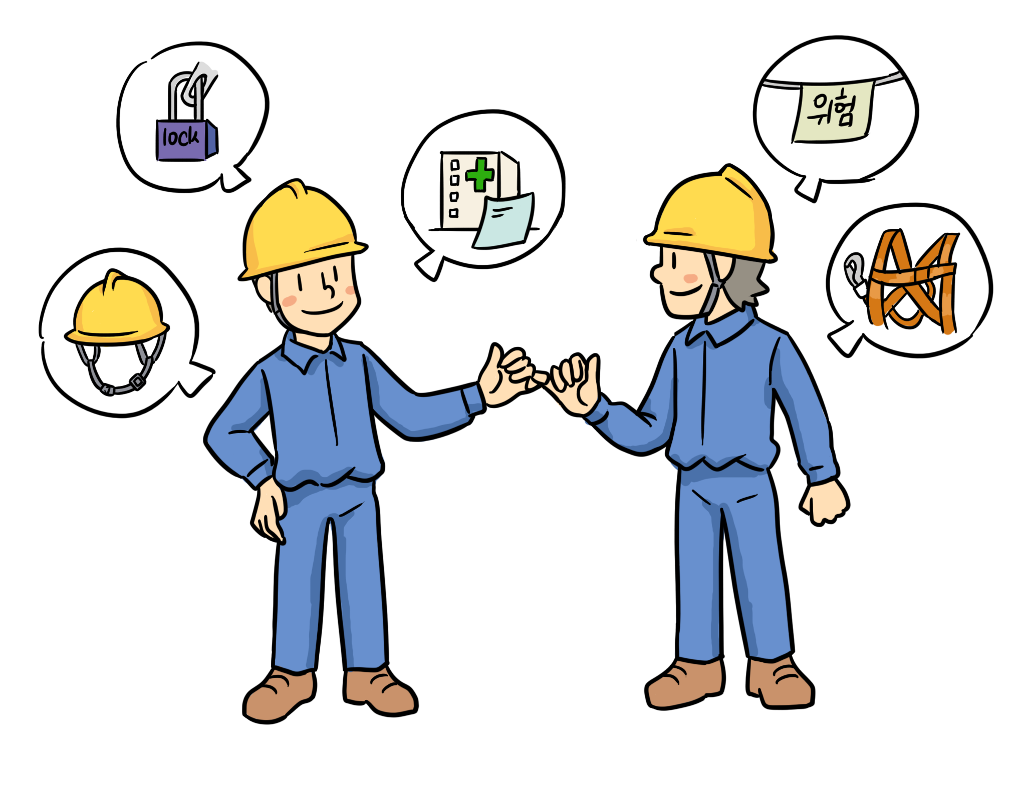

^{2015-교육미디어-767}
안전보건 첫 걸음
신규 입사자를 위한
안전보건
가이드
^{www.kosha.or.kr}

Slide 2




신규 입사자의 직장생활
안전하고 건강한 직장생활을 위한 가이드
재해사례와 예방대책

Slide 3


신규 입사자의
직장생활
신규 입사자가 직장에 들어가면...
신규 입사자 산업재해 발생현황
안전보건 활동의 첫걸음, 안전보건교육
작업 전 안전점검 등 안전의 습관화 · 생활화
02 안전보건 첫 걸음 신규 입사자를 위한 안전보건 가이드 | 공통

Slide 4


1
신규 입사자의
직장생활
신규 입사자가 직장에 들어가면...
회사 또는 직장이라는 곳은 다양한 여러 사람이 모인 장소로 하나의 목적을 가지고 활동하는 곳임을 인식한다.
- 커다란 회사나 직장에 들어오면 그 조직도 모르고 직장에 공동목적이 있다고 하는 근본문제도 잊는 경우가 있다.
개인에게 부여된 일은 그것이 아무리 가벼운 일이라도 직장활동의 목적, 회사 사업목적 및 목표를 달성하는데 절대적으로 필요한 일임을 이해한다.
모든 구성원의 작은 일이 모여 직장의 목적을 이루고
직장의 성과로 나타나는 것 그리고 이것이 회사 사업의
발전으로 나타나는 것을 이해한다.
직장은 인생의 대부분의 시간을 보내는 곳이므로
직장에서 좋은 기분으로 생활하는 사람은 행복하다는
것을 인식한다. 스스로 직장의 분위기를 밝게 하고
기분을 좋게 하기 위해 노력한다.
03 안전보건 첫 걸음 신규 입사자를 위한 안전보건 가이드 | 공통

Slide 5
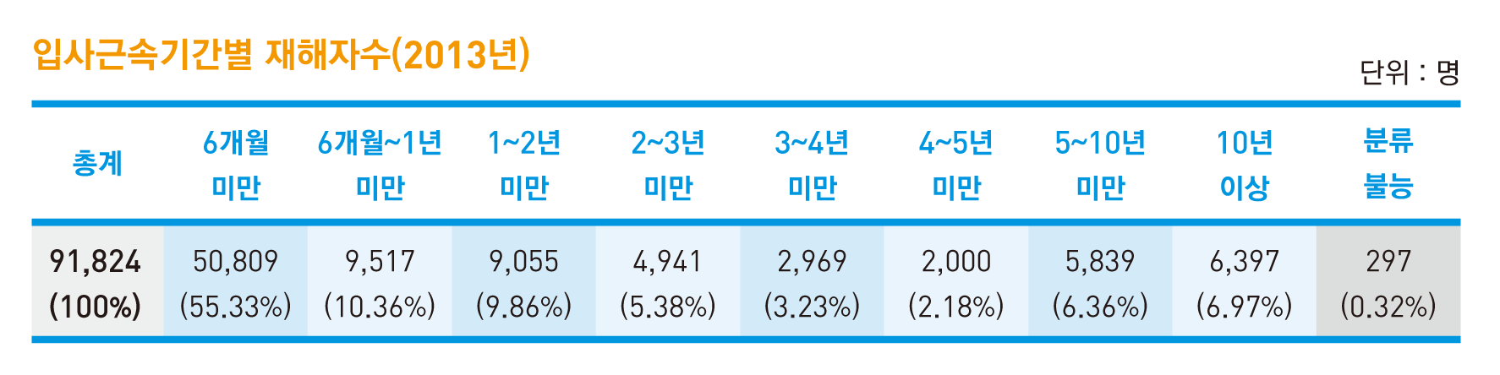
1
신규 입사자의
직장생활
신규 입사자 산업재해 발생현황
우리 산업현장의 입사근속 기간이 짧은 입사자에게서 산업재해가 많이 발생하고 있다.
매년 90,000여명의 근로자가 작업장 내외에서 다치고 있으며, 그 중 1,900여명이 사망에 이르고 있다.
2013년의 경우 입사근속 기간별 6개월 미만 재해자수는 전체 산업재해자 91,824명의 55.33%(50,809명)이고, 사망자수는 전체 사망자수 1,929명의 39.87%(769명)로 그에 따른 대책 마련이 시급하다.
신규 입사자가 산업재해에 약한 이유는,
새로운 작업장 또는 산업현장에서의 경험부족 때문
작업환경과 일에 대해 낯설기 때문
작업을 어떻게 하는지에 대해 안전교육 등을 통해 정확한 내용을 모르기 때문
강한 인상을 남기려는 열망으로 무리하게 작업을 수행하기 때문
04 안전보건 첫 걸음 신규 입사자를 위한 안전보건 가이드 | 공통

Slide 6
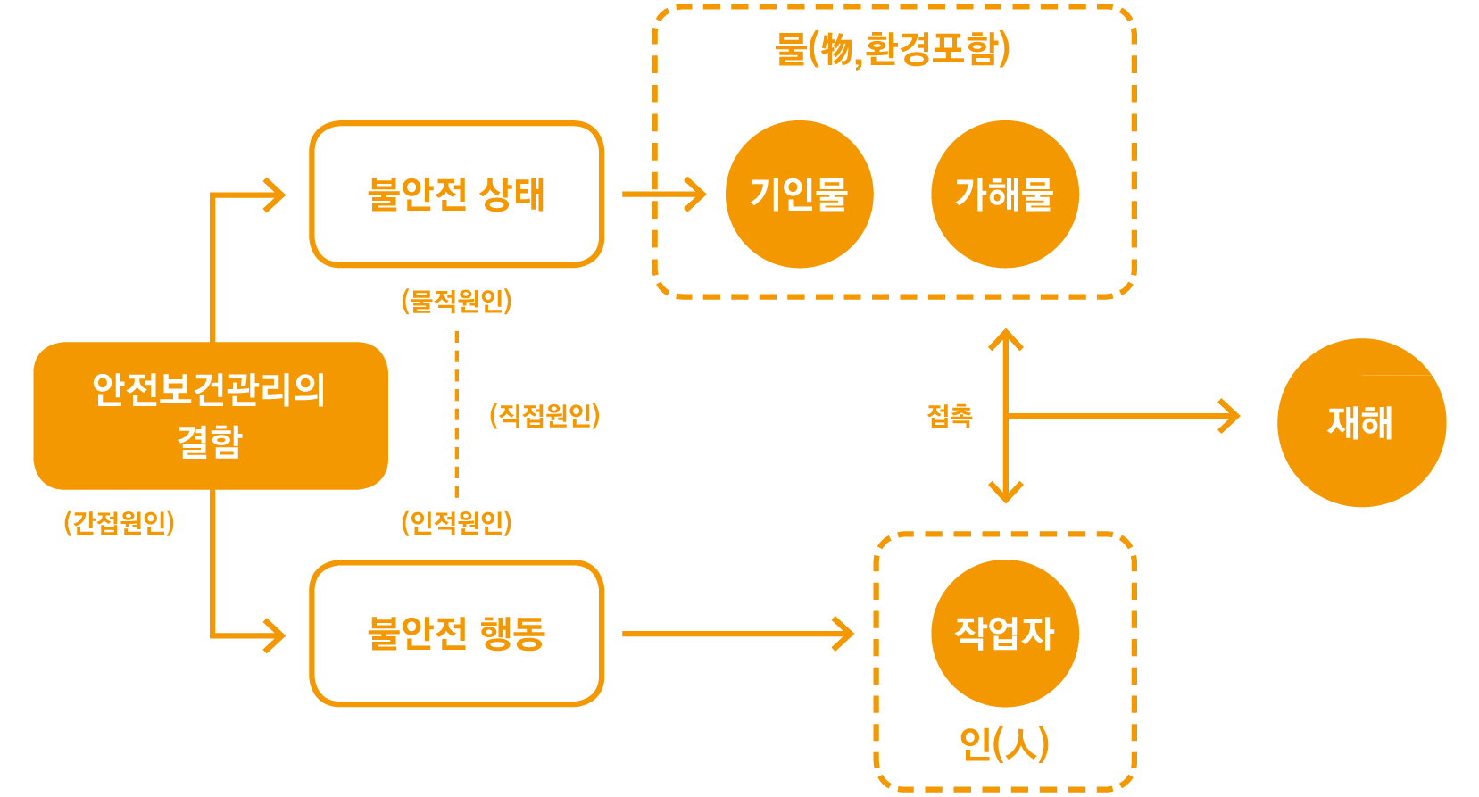
1
신규 입사자의
직장생활
신규 입사자 산업재해 발생현황
안전TIP : 산업재해발생의 메카니즘
산업재해 발생의 메카니즘(모델, 구조)은 초기의 안전보건관리의 결함이 계기가 되어 직접원인으로 연계되어 최종적으로 재해를 발생하게 된다. 미국의 하인리히(Heinrich)는 재해를 일으키는 직접 원인으로 불안전한 행동(인적 원인)과 불안전한 상태(물적 원인)를 지적하고 있다.
하인리히의 법칙(1:29:300) ① 1：중상 또는 사망, ② 29：경상, ③ 300：무상해사고
※ 330회의 사고 가운데 중상 또는 사망1회, 경상 29회, 무상해사고 300회의 비율로 사고 발생
※ 산업재해 현황을 살펴보려면 :
안전보건공단 홈페이지(www.kosha.or.kr) → 정보마당 → 산업재해 통계를 보세요.
05 안전보건 첫 걸음 신규 입사자를 위한 안전보건 가이드 | 공통

Slide 7
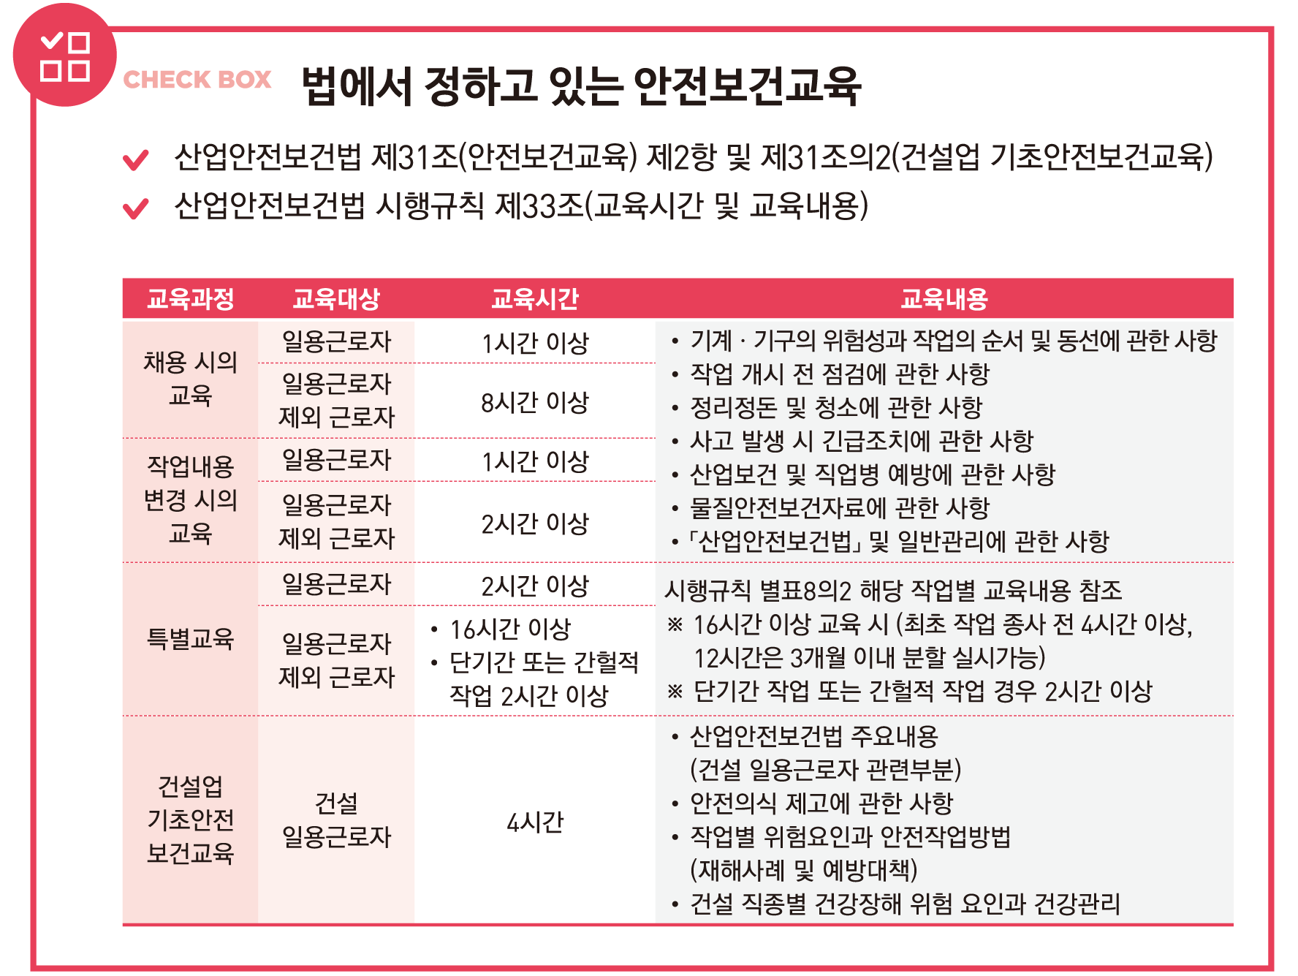
1
신규 입사자의
직장생활
안전보건 활동의 첫걸음, 안전보건교육
안전하고 건강하게 작업을 하기 위한 작업순서 즉, 작업표준, 안전작업절차, 매뉴얼 등을 기반으로, 현장 적응을 하기위한 기능을 교육하고 훈련하는 것이다.
06 안전보건 첫 걸음 신규 입사자를 위한 안전보건 가이드 | 공통

Slide 8
1
신규 입사자의
직장생활
작업 전 안전점검 등 안전의 습관화ㆍ생활화
끊임없이 반복되는 안타까운 사고, 사고는 이처럼 일상생활과 산업현장을 가리지 않고 일어나고 있다. 문제는 누구나 사전에 막을 수 있는 아주 사소한 하나를 소홀히 한 것이 돌이킬 수 없는 결과를 불러일으키고 있다는 점이다.
산업현장은 특성상 일반 생활 현장보다 재해가 발생할 확률이 훨씬 높다.
하지만 작업 전 안전점검만 제대로 해도 대부분의 재해들을 충분히 막을 수 있다. 작업 전 안전점검 이란 ‘발생 가능한 위험요인을 작업 전에 파악하여 제거한 뒤 작업을 실시’하는 것을 말한다.
작업 전 안전 점검의 예
설비별 점검 포인트(예 : 지게차)
지게차 작업장소 주변에 다른 근로자의 접근을 통제하고 있는가?
지게차의 후사경, 좌석안전띠는 정상적으로 설치되어 있는가?
지게차 운전자는 유자격자인가?
07 안전보건 첫 걸음 신규 입사자를 위한 안전보건 가이드 | 공통

Slide 9

안전하고 건강한
직장생활을 위한 가이드
산업안전보건 법령 및 안전규정 등 준수
올바른 작업 복장 착용
신체 보호용 개인 보호구 지급·착용
유해위험장소 등에 안전보건표지 부착
작업장 내에서의 통행
작업장 정리정돈
유해·위험기계기구 방호조치
건강보호장치(설비)를 통한 건강장해 예방
감전 재해 예방을 위한 안전조치
운반작업 안전
수공구 사용
화재예방
화학물질 안전보건
위험 물질, 안전한 취급
유해물질, 안전한 취급
유해위험장소에 출입제한
사고 발생시 대처 사항
응급조치
08 안전보건 첫 걸음 신규 입사자를 위한 안전보건 가이드 | 공통

Slide 10

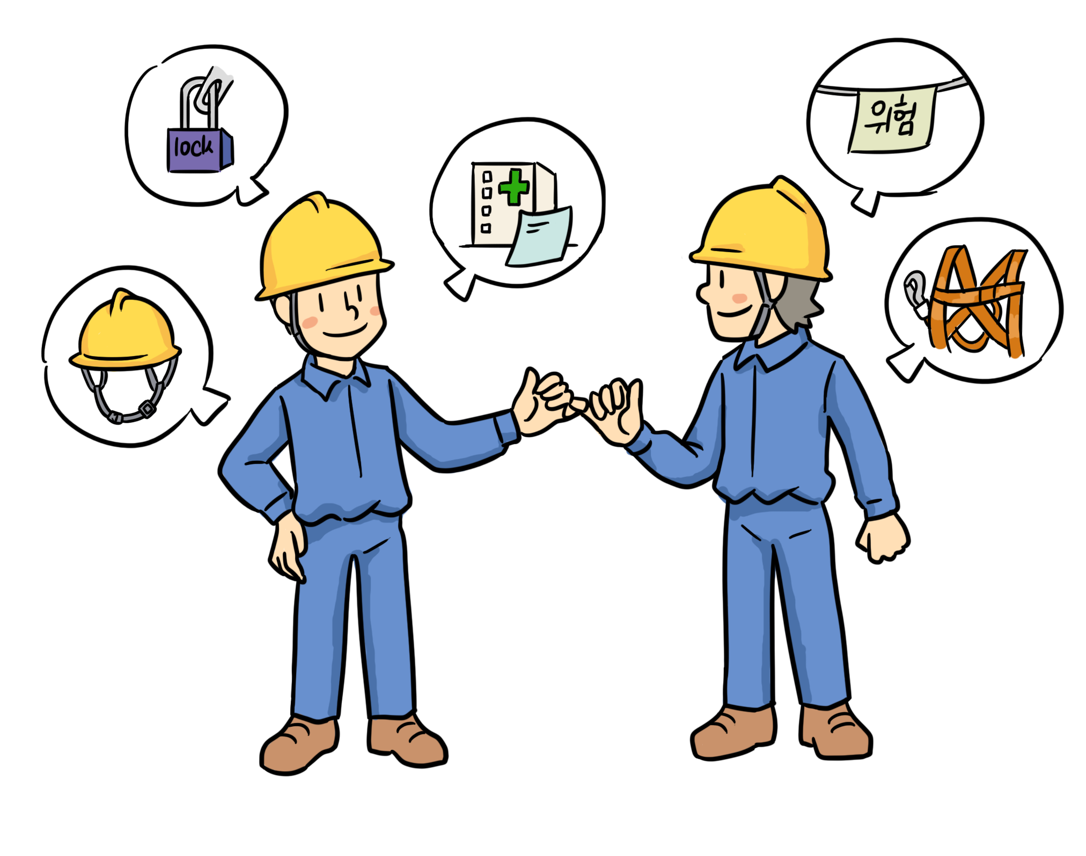
2
안전하고 건강한
직장생활을 위한 가이드
산업안전보건 법령 및 안전규정 등 준수
근로자는 산업재해예방을 위한 권리도 갖지만 의무도 갖는다. 산업안전보건법령은 근로자 자신뿐만 아니라 동료, 사업장 전체의 안전보건을 위하여 의무사항을 규정하고 있다.
산업안전보건법 제6조에서는 근로자의 의무가 규정되어 있으며 이는 근로자가 안전을 이해하고 실행하지 않으면 사고가 예방될 수 없다는 취지이다.
사고를 방지하고 근로자가 불행한 경우에 처하지 않도록 하기 위해서 회사에는 산업안전보건법령이 포함된 각종 안전규정 등 여러 가지 안전규칙이 있다.
이러한 규칙을 잘 이해하고 지키는 것은 인간의 자기방어 본능이고 직장에서 근로자가 절대적으로 지켜야 할 규칙이며 기준이다.
※ 산업안전보건법령을 찾아보려면
안전보건공단 홈페이지(www.kosha.or.kr) →
정보마당 → 법령/지침정보 →
산업안전보건법령 검색을 참조하세요.
09 안전보건 첫 걸음 신규 입사자를 위한 안전보건 가이드 | 공통

Slide 11

2
안전하고 건강한
직장생활을 위한 가이드
올바른 작업 복장 착용
직장에서의 복장은 부상을 방지하는 것이 첫 번째 목적이며 일을 편리하게 하도록 하는 것이 두 번째 목적이다.
작업복 회사에서 정해진 복장 규정이 있는 경우에는 그 내용을 따른다.
모자 모자는 위험을 피하기 위하여 필요할 뿐만 아니라 머리가 지저분하게 되는 것을 방지하거나 긴 머리가 기계나 회전축에 말려 들어갈 위험을 막는다.
장갑 장갑은 손이 더러워지는 것을 피하려고 끼는 경우가 있으나, 장갑을 끼면 손가락의 감각이 무뎌져 일에도 영향을 주고 위험한 일도 발생할 수 있다.
신발 작업내용에 적합한 안전화를 착용한다. 슬리퍼, 샌들과 같은 벗겨지기 쉬운 것이나 미끄러지기 쉬운 신발은 허용되지 않는다.
10 안전보건 첫 걸음 신규 입사자를 위한 안전보건 가이드 | 공통

Slide 12
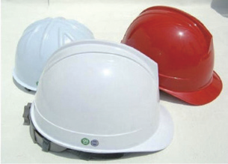
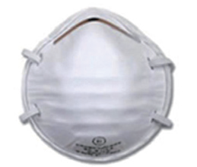
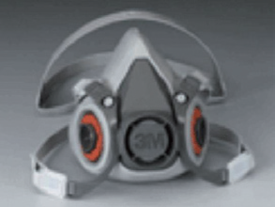
2
안전하고 건강한
직장생활을 위한 가이드
신체 보호용 개인 보호구 지급 · 착용
직장에서도 기계 · 설비 등 근원적 안전이 확보되지 않은 경우에 위험을 동반하는 여러 작업조건 및 환경에서는 적합한 보호구를 착용하여 신체를 사고로부터 보호할 필요가 있다.
보호구의 종류
안전모
물건이 떨어거나 작업 중 떨어질 위험이 있는 장소에서 머리보호
전기작업 중 감전위험으로부터 보호
방진마스크
분진으로부터 호흡기를 보호
방독마스크, 송기마스크, 전동식 호흡보호구
유해가스로부터 호흡기를 보호하거나 산소가 부족한 장소에서의
위험을 방지
11 안전보건 첫 걸음 신규 입사자를 위한 안전보건 가이드 | 공통

Slide 13
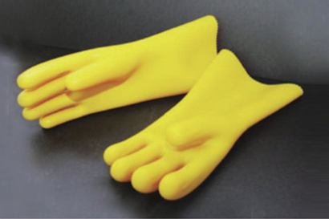
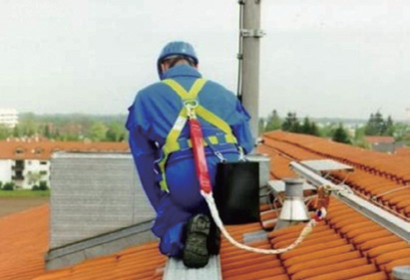
2
안전하고 건강한
직장생활을 위한 가이드
신체 보호용 개인 보호구 지급ㆍ착용
보호구의 종류
안전장갑
내전압용 절연장갑 : 전기에 의한 감전재해로부터 작업자를 보호
화학물질용 안전장갑 : 유기용제, 산과 알칼리성 화학물질의 접촉위험으로부터 손을 보호
안전대
높은 장소에서의 작업 시 떨어짐 방지
보호구들 사용하는데 있어서의 마음가짐
보호구를 사용하도록 결정되어 있는 작업에서는 반드시 보호구를 착용하세요.
보호구는 올바른 것을 정확하고 확실하게 사용하세요.
보호구에 익숙해지고, 다소의 불편은 참으세요.
보호구를 마음대로 변형시키던가 그 기능을 해치는 일을 하지 마세요. 상태가 나쁜 경우는 상사에게 보고하세요.
보호구는 소중하게 취급하고 언제나 깨끗하게 하세요. 또한 다른 사람의 것을 마음대로 사용하지 마세요.
12 안전보건 첫 걸음 신규 입사자를 위한 안전보건 가이드 | 공통

Slide 14

2
안전하고 건강한
직장생활을 위한 가이드
유해위험장소 등에 안전보건표지 부착
안전보건표지는 다양한 위험의 상태나 일하지 말라는 것을 나타내기 위하여 마련되어 있다.
안전보건표지란?
위험장소 또는 위험물질에 대한 경고, 비상시에 대처하기 위한 지시 또는 안내, 기타 근로자의 안전보건의식을 고취하기 위한 사항 등을 그림 · 기호 및 글자 등으로 표시하여 근로자의 판단이나 행동의 착오로 인한 재해발생 위험 작업장의 특정장소 · 시설 또는 물체에 설치 또는 부착하는 표지를 말한다.
사업주 및 근로자 준수사항
산업안전보건표지는 근로자가 용이하게 식별할 수 있도록 눈에 잘 띄는 위치에 설치한다.
부착된 산업안전보건표지에 항상 관심과 주의를 기울여야 한다.
안전보건표지 내용 준수를 생활화하도록 하며 필요한 사항은 교육을 실시한다.
13 안전보건 첫 걸음 신규 입사자를 위한 안전보건 가이드 | 공통

Slide 15
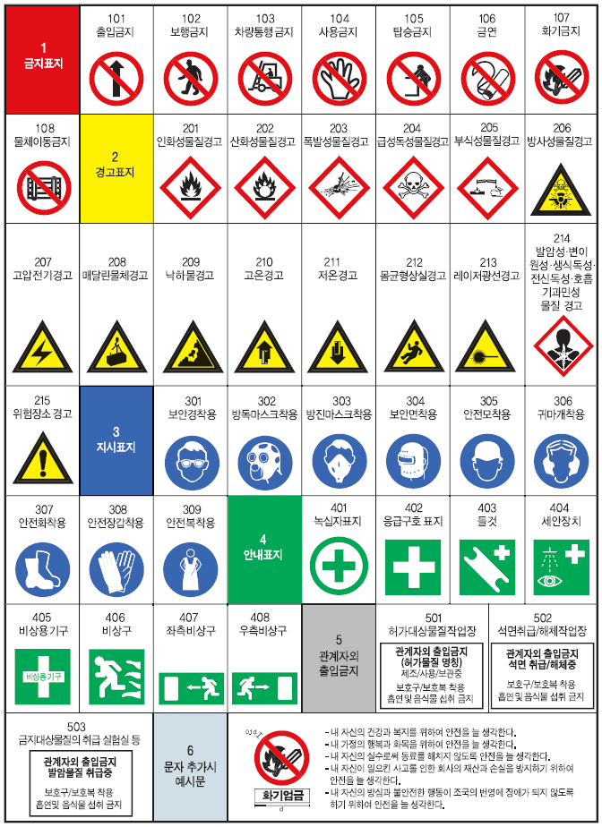
2
안전하고 건강한
직장생활을 위한 가이드
유해위험장소 등에 안전보건표지 부착
안전보건표지의 종류
안전보건표지는 사용 목적에 따라 금지, 경고, 지시, 안내, 관계자외 출입금지 5가지로 나눌 수 있다.
금지표지 : 출입금지, 보행금지, 차량통행금지 등
경고표지 : 인화성 물질경고, 산화성 물질경고, 폭발물 경고 등
지시표지 : 보안경착용, 방독마스크 착용, 방진마스크 착용 등
안내표지 : 녹십자표지, 응급구호표지, 들 것, 세안장치 등 등
관계자외 출입금지 : 허가대상물질 작업장 출입금지 등
14 안전보건 첫 걸음 신규 입사자를 위한 안전보건 가이드 | 공통

Slide 16
2
안전하고 건강한
직장생활을 위한 가이드
유해위험장소 등에 안전보건표지 부착
안전보건표지의 종류
15 안전보건 첫 걸음 신규 입사자를 위한 안전보건 가이드 | 공통

Slide 17
2
안전하고 건강한
직장생활을 위한 가이드
유해위험장소 등에 안전보건표지 부착
안전보건표지의 종류
16 안전보건 첫 걸음 신규 입사자를 위한 안전보건 가이드 | 공통

Slide 18
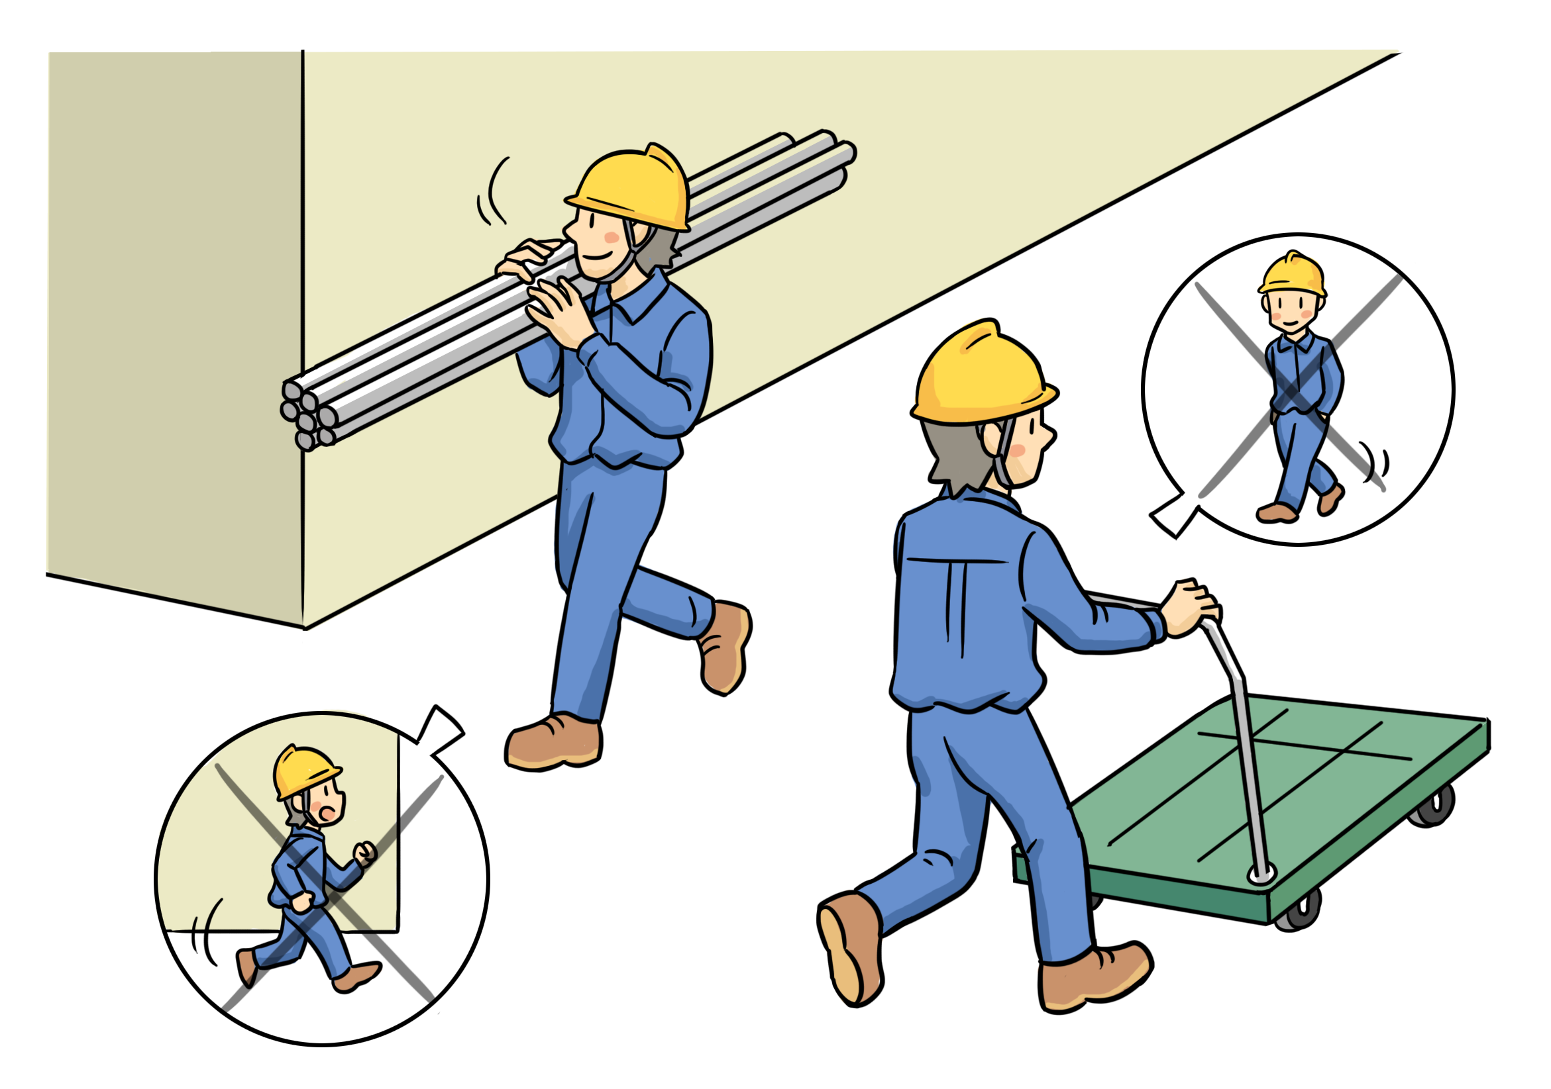
2
안전하고 건강한
직장생활을 위한 가이드
작업장 내에서의 통행
교통사고는 도로상에서만 일어나는 것이 아니고 공장, 사업장내에서도 일어나기 쉽다.
이것은 지게차, 구내운반차, 화물자동차 등 차량계하역운반기계로 하는 작업이 많기 때문이다.
작업장 구내에서 통행 시 주의사항
사람은 우측으로 통행한다.
양손을 주머니에 넣고 걷는 것은 위험하다.
특히 겨울철에는 손을 넣기 쉬우므로 주의한다.
통행은 반드시 정해진 통로를 이용한다.
출입구나 모퉁이에서는 어디에서 무엇이
날아올지 모르기 때문에 매우 조심한다.
특히 급할 때는 더욱 그러하다.
통로를 횡단할 때는 일단 걸음을 멈추고 좌우를 살핀다.
계단을 오르고 내릴 때는 특히 주의한다.
화물을 가진 사람 및 구내 운반차에는 길을 양보한다.
구내에서는 특히 허가된 통로 이외는 자전거를 타고 통행하지 않는다.
17 안전보건 첫 걸음 신규 입사자를 위한 안전보건 가이드 | 공통

Slide 19
2
안전하고 건강한
직장생활을 위한 가이드
작업장 정리정돈
직장에서 일어난 여러 가지 사고를 조사해 보면 정리정돈이 나빠 넘어짐 등의 사고의 원인.
2013년 업무상 사고의 재해발생형태를 살펴보면 넘어짐에 의한 재해자수가 17,588명으로
약22%를 차지하고 있을 만큼 정리정돈이 안전의 첫걸음
사업주 및 근로자 준수사항
근로자가 작업장에서 넘어지거나 미끄러지는 등의 위험이 없도록 작업장 바닥 등을 안전하고 청결한 상태로 유지한다.
제품, 자재, 부재 등이 넘어지지 않도록 붙들어 지탱하게 하는 등 안전조치를 하여야 한다.
근로자가 작업하는 장소를 항상 청결하게 유지관리하며, 폐기물은 정해진 장소에만 버린다.
18 안전보건 첫 걸음 신규 입사자를 위한 안전보건 가이드 | 공통

Slide 20
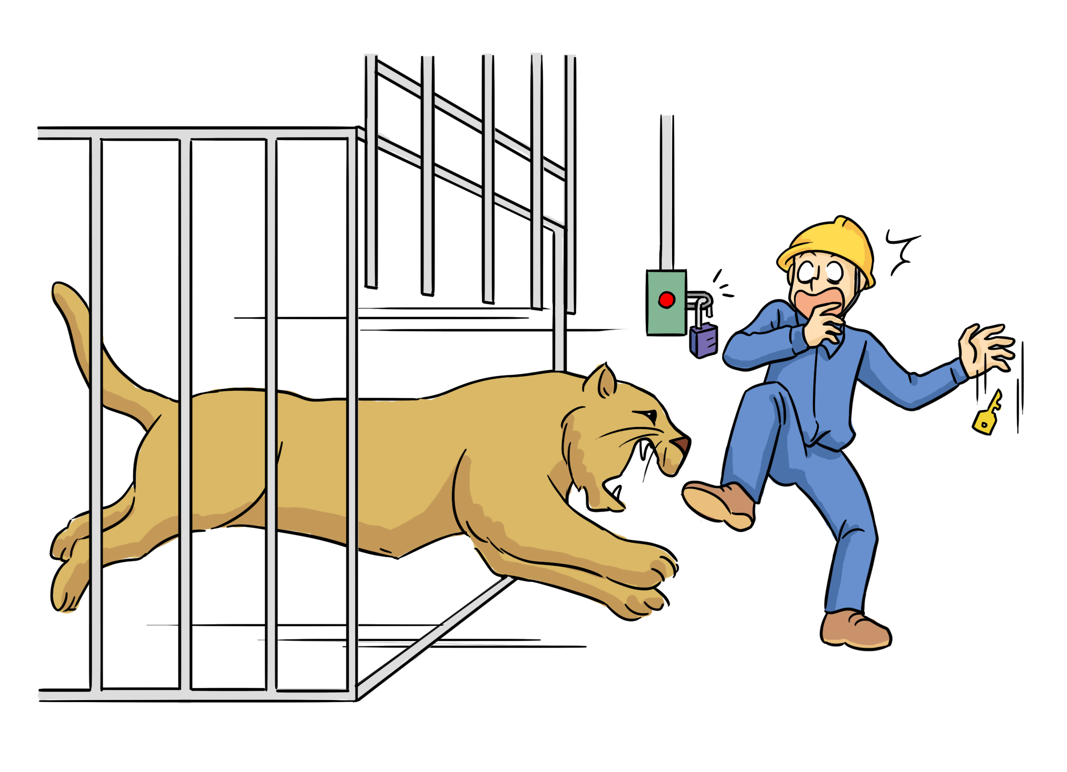
2
안전하고 건강한
직장생활을 위한 가이드
유해 · 위험기계기구 방호조치
일을 하는 과정에서 재해가 발생되지 않도록 하기 위해서 각종 방호조치 중 기계에 붙어 있는 방호장치가 어떤 기능을 하고 있는지를 파악할 필요가 있다.
방호조치란?
위험기계 · 기구의 위험장소 또는 부위에 근로자가 통상적인 방법으로 접근하지 못하도록 하는 제한조치를 말하며, 방호망, 방책, 덮개 또는 각종 방호장치 등을 설치하는 것을 포함한다.
19 안전보건 첫 걸음 신규 입사자를 위한 안전보건 가이드 | 공통

Slide 21
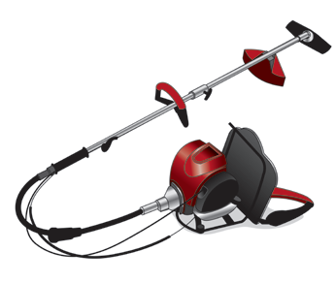
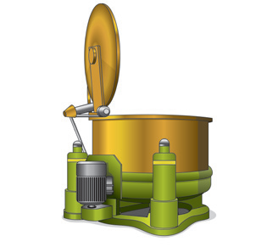
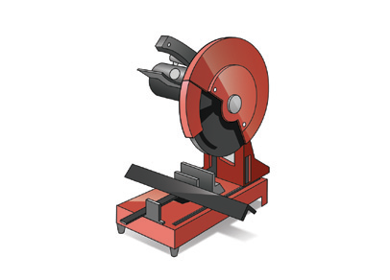
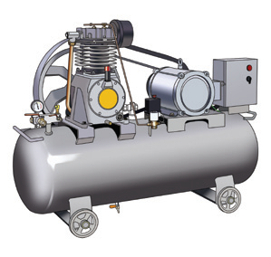
2
안전하고 건강한
직장생활을 위한 가이드
유해 · 위험기계기구 방호조치
유해ㆍ위험 방지를 위하여 방호조치가 필요한 기계기구
예초기
날접촉예방장치
(절단 날 또는 비산물로부터 작업자를 보호하기 위해 설치된 보호덮개 등의 장치)
원심기
회전체 접촉예방장치
(원심기의 케이싱 또는 하우징 내부의 회전통 등에 신체 일부가 접촉되는 것을 방지하기 위해 설치하는 덮개 등의 장치)
공기압축기
압력방출장치
(공기압축기에 부속된 압력용기의 과도한 압력상승을 방지하기 위하여 설치하는 안전밸브, 언로드 밸브 등의 장치)
금속절단기
날접촉 예방장치
(절단 날 또는 비산물로부터 작업자를 보호하기 위해 설치된 보호덮개 등의 장치)
20 안전보건 첫 걸음 신규 입사자를 위한 안전보건 가이드 | 공통

Slide 22
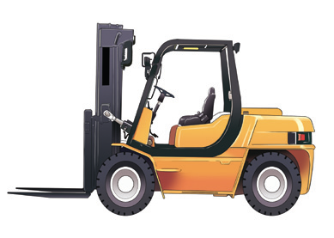
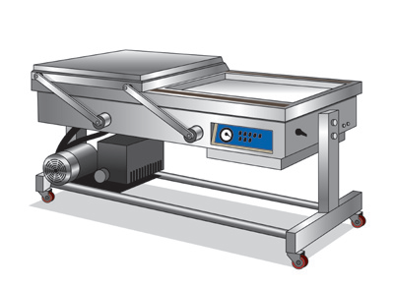
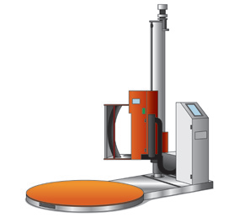
2
안전하고 건강한
직장생활을 위한 가이드
유해 · 위험기계기구 방호조치
유해ㆍ위험 방지를 위하여 방호조치가 필요한 기계기구
작동부분 돌기 부분은 묻힘형으로 하거나 덮개 설치
동력전달 및 속도전달 부분에는 덮개 또는 방호망 설치
회전기계의 물림점에 덮개 또는 울 설치
방호장치를 설치
방호조치가 정상적인 기능을 발휘할 수 있도록 상시 점검 및 정비
지게차
헤드가드, 백레스트(backrest), 전조등, 후미등, 안전벨트
포장기계
① 진공포장기 ② 랩핑기
구동부 방호 연동장치, 고정식 방호가드
(연동회로의 구성이 곤란한 부위)
※ 구동부 방호 연동장치 : 기계 구동부에 설치되는 방호장치 등이 개방 시 작동정지, 닫힌 상태에서 작동되도록 상호 연결하는 것
21 안전보건 첫 걸음 신규 입사자를 위한 안전보건 가이드 | 공통

Slide 23
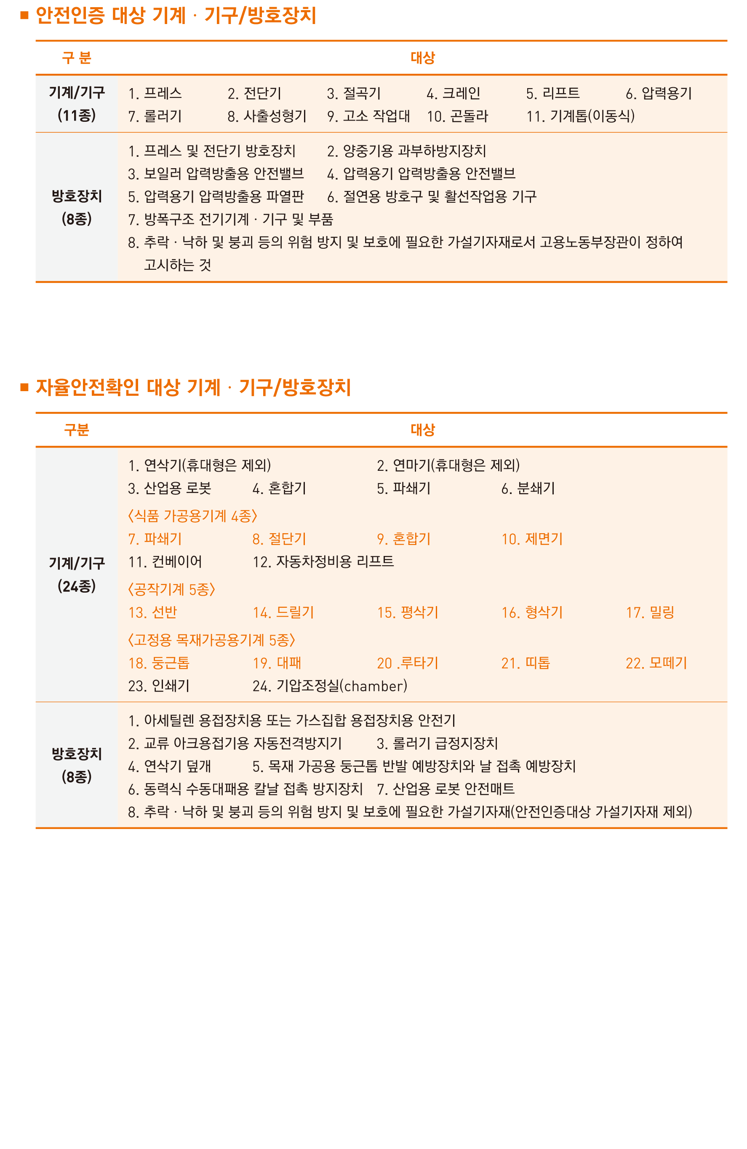
2
안전하고 건강한
직장생활을 위한 가이드
유해 · 위험기계기구 방호조치
방호장치 사용상의 주의사항
방호장치는 제거한다던가, 마음대로 위치를 변경, 개조를 해서는 안된다.
방호장치를 사용하는 것이 아무래도 불편한 경우에는 감독자에게 보고해 그의 지도를 받는다.
절대로 마음대로 제거하는 등의 행위를 해서는 안된다.
방호장치가 망가지거나 고장난 경우에는 즉시 감독자에게 보고를 하고 지시를 받는다.
방호장치를 마련하고 싶은 것이 있다면 감독자에게 보고한다.
22 안전보건 첫 걸음 신규 입사자를 위한 안전보건 가이드 | 공통

Slide 24
2
안전하고 건강한
직장생활을 위한 가이드
유해 · 위험기계기구 방호조치
23 안전보건 첫 걸음 신규 입사자를 위한 안전보건 가이드 | 공통

Slide 25
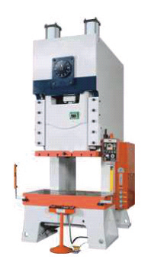

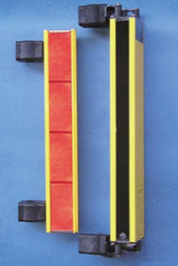
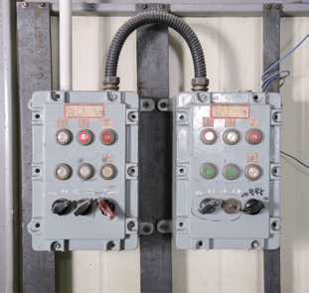
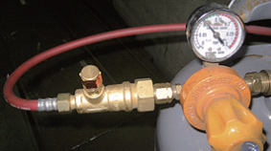
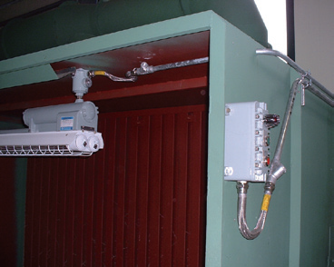
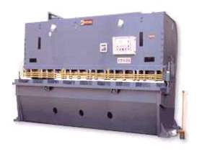
2
안전하고 건강한
직장생활을 위한 가이드
유해 · 위험기계기구 방호조치
유해 · 위험기계 · 기구 및 방호장치 · 보호구에 대하여 제조 단계에서부터 근원적 안전성을 확보하여 산업재해를 예방하기 위한 안전인증 및 자율안전확인 대상제도를 운영되고 있어, 사용자는 인증된 제품을 사용하도록 한다.
안전인증 및 자율안전확인 대상 기계 · 기구(방호장치) 예
프레스 · 전단기
(광전자식 안전장치 등 방호장치)
아세틸렌 또는
가스집합용접장치
(안전기)
폭발위험 장소에서의
전기기계 · 기구
(방폭용 전기기계 · 기구)
24 안전보건 첫 걸음 신규 입사자를 위한 안전보건 가이드 | 공통

Slide 26
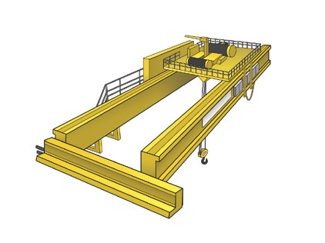
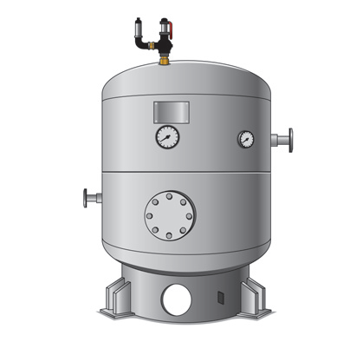
2
안전하고 건강한
직장생활을 위한 가이드
유해 · 위험기계기구 방호조치
사업장내 사용 중인 위험기계 · 기구 및 설비 등의 기계적 결함에 의한 재해예방을 위하여 정기적으로 안전검사를 받고, 점검, 정비, 유지관리를 하도록 하고 있다.
안전검사 기계 · 기구 · 설비 검사대상 및 범위
압력용기
화학공정 유체취급용기 또는 그 밖의 공정에 사용하는 용기(공기 또는 질소취급용기)로써 설계압력이 게이지 압력으로 0.2MPa(2kgf/㎠)을 초과한 경우
용기의 안지름, 폭, 높이 또는 단면대각선 길이가 150mm 이하인 경우, 사용온도 60℃이하의 물 취급탱크, 프레스 및 공기압축기 등 기계기구와 일체형, 플랜지 부착을 위한 용접부 이외의 용접이음매가 없는 소음기 및 스트레이너(필터 포함) 등은 제외
크레인
동력으로 구동되는 것으로서 정격하중이 2톤 이상인 것(
호이스트 포함)
이동식 크레인 제외
25 안전보건 첫 걸음 신규 입사자를 위한 안전보건 가이드 | 공통

Slide 27
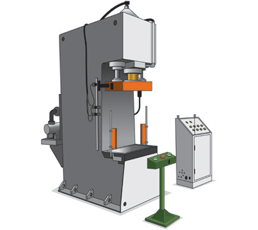
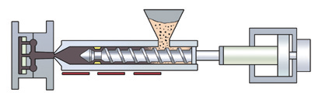
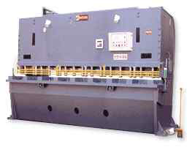
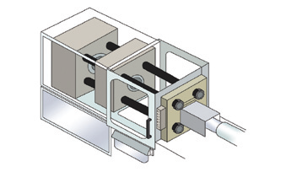
2
안전하고 건강한
직장생활을 위한 가이드
유해 · 위험기계기구 방호조치
안전검사 기계 · 기구 · 설비 검사대상 및 범위
프레스
동력으로 구동되는 프레스로서
압력능력이 3톤 이상인 것
열간 단조프레스, 단조용 해머, 목재 압착프레스, 다이스포팅 프레스, 교정용프레스 제외
전단기
동력으로 구동되는 전단기로서 압력능력이 3톤 이상인 것
원형회전날 회전 전단기, 니블러, 코일 슬리터, 형강 전용 전단기 제외
사출 성형기
플라스틱 또는 고무 등을 성형하는
사출성형기로서 동력에 의하여
구동되는 사출성형기에 적용
형체결력 294kN 미만, 장화제조용, 반응형, 압축 및 이송형, 클램핑장치 인력작동은 제외
26 안전보건 첫 걸음 신규 입사자를 위한 안전보건 가이드 | 공통

Slide 28
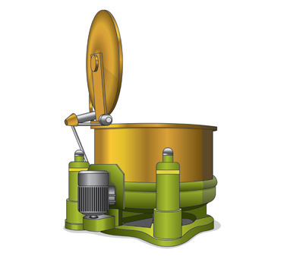
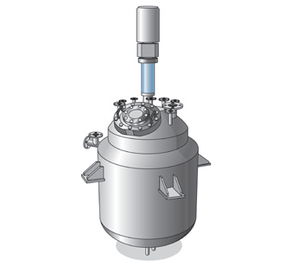
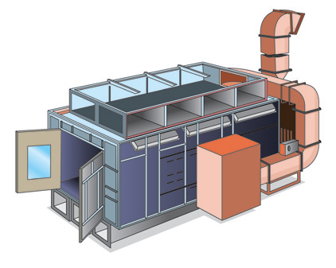
2
안전하고 건강한
직장생활을 위한 가이드
유해 · 위험기계기구 방호조치
안전검사 기계 · 기구 · 설비 검사대상 및 범위
원심기
액체 · 고체 사이에서의 분리 또는 이 물질들 중 최소 2개를 분리하기 위한 것으로서 동력에 의해 작동되는 산업용 원심기
회전운동에너지 750J 이하, 최고 원주속도 300m/s 초과, 화학설비 해당은 제외
화학설비 및 부속설비
「산업안전보건기준에관한규칙」 제273조 “특수화학설비”로서 위험 물질을 안전보건규칙 별표9 기준량 이상으로 취급하는 것
공정안전보고서 제출대상 설비 제외
건조설비 및 부속설비
연료의 최대사용량이 매시간당 50Kg이상이고, 전열의 경우 정격소비전력이 50kW이상으로서 수분 및 용제건조, 도료 및 코팅피막 개선으로 가연성 가스발생, 가연성 분말 건조설비로 분진발생 설비에 해당
공정안전보고서 제출대상 설비 제외
27 안전보건 첫 걸음 신규 입사자를 위한 안전보건 가이드 | 공통

Slide 29
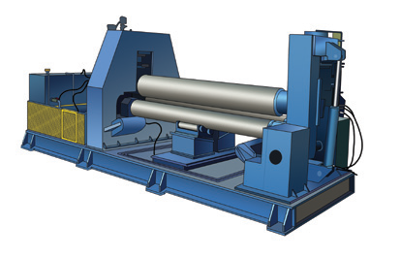
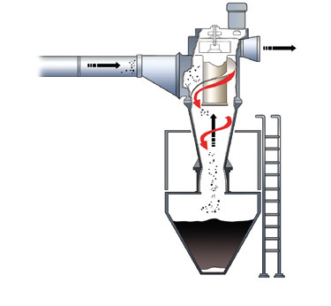
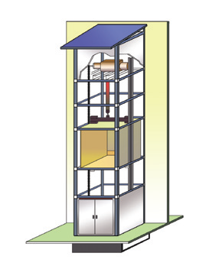
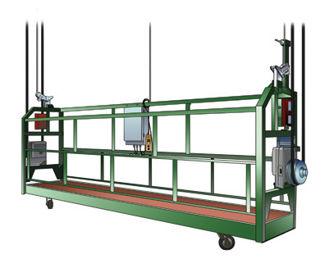
2
안전하고 건강한
직장생활을 위한 가이드
유해 · 위험기계기구 방호조치
안전검사 기계 · 기구 · 설비 검사대상 및 범위
롤러기
롤러의 압력에 의하여 고무, 고무화합물 또는 합성수지를 소성변형 시키거나 연화시키는 롤러기로서 동력에 의하여 구동되는 롤러기
작업자가 접근 할 수 없는 밀폐형구조 제외
국소 배기장치
유해물질(49종)에 따른 건강장해를 예방하기
위하여 설치한 국소배기장치에 한하여 적용
최근 2년간 업환경측정결과가 노출기준 50%미만인 경우 제외
리프트
적재하중이 0.5톤 이상인 것
(이삿짐 운반용 리프트는 적재하중이 0.1톤 이상인 경우)
간이리프트, 최하층 바닥면으로부터 최상층 바닥면까지의 운행거리가 3m 이하 일반작업용 리프트 제외
곤돌라
동력으로 구동되는 것
엔진구동 방식, 지면에서 45°이하로 설치된 곤돌라는 제외
28 안전보건 첫 걸음 신규 입사자를 위한 안전보건 가이드 | 공통

Slide 30
2
안전하고 건강한
직장생활을 위한 가이드
건강보호장치(설비)를 통한 건강장해 예방
건강에 영향을 미칠 수 있는 설비나 기계에도 안전장치와 마찬가지로 건강을 지키기 위하여 건강보호장치가 마련되어 있다.
건강보호장치 사용상의 주의사항
유해물질, 가스, 분진, 고온, 소음 등이 발산되지 않도록 밀폐하는 장치의 문이나 덮개를 열어서는 안된다.
밀폐된 장치의 틈에도 주의를 기울여야 한다.
작업자가 있는 장소만을 격리시킨 경우에도 장치의 밀폐와 마찬가지로 주의가 필요하다. 격리된 장소에 가스나 분진이 침입하지 않도록 내부를 양압으로 하고 있는 곳에서 창을 열면 의미가 없게 된다.
국소배기장치가 설치되어 있어도 팬을 작동하지 않거나 덕트를 닫아버리면 역할을 할 수 없다. 흡입 후드를 마음대로 변경하든지 발산원과 후드 사이에 얼굴을 대고 작업하는 것은 피하여야 한다.
전체환기장치의 배기구 주변에 물건을 놓아서는 안된다.
건강보호장치를 충분히 활용하기 위해서는 작업하는 사람들의 지식이 필요한 경우가 많다.
건강보호장치에 대부분 공통되는 것은 그의 작동을 충분히 유지하는 것이 중요하므로 직장의 모든 사람이 그 상태에 항상 관심을 가져야 한다. 물론 자기 마음대로 장치의 형상, 위치를 변경시키는 것도 하지 말아야 한다.
29 안전보건 첫 걸음 신규 입사자를 위한 안전보건 가이드 | 공통

Slide 31
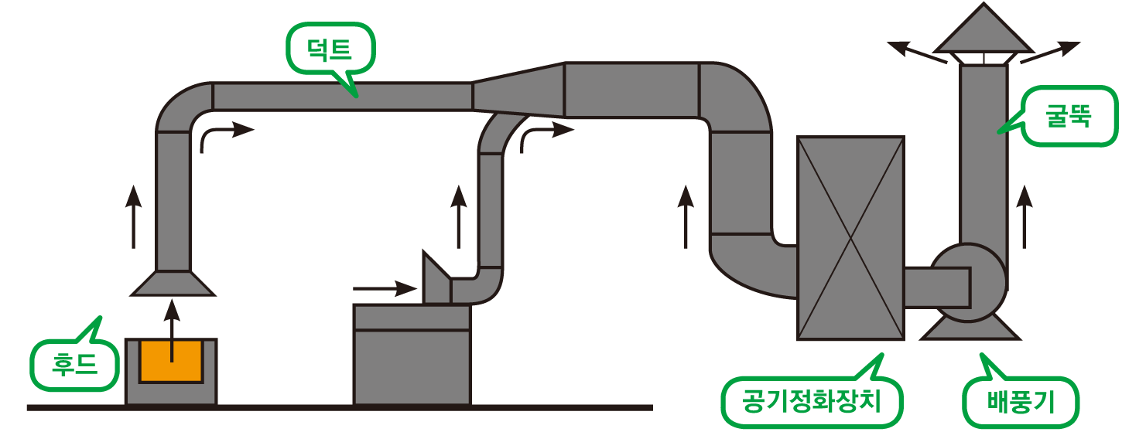
2
안전하고 건강한
직장생활을 위한 가이드
건강보호장치(설비)를 통한 건강장해 예방
국소배기
장치란?
발생된 분진 등의 유해물질이 주변 공기로 확산되기 전에 가능한 한 고농도 상태로 국소적으로 공기를 포집하여 유해물질의 확산을 사전에 방지할 수 있도록 처리하는 방법
국소배기장치의 구성 : 후드, 덕트, 공기정화장치, 배풍기, 배기덕트 및 배기구
전체환기
장치란?
분진, 미스트, 흄, 가스, 증기 등 오염물질이 존재하는 옥내작업장에 송기(送氣)배기를 실시하는데 따라서 이들의 오염물질을 공기 중에 확산희석하기 위한 장치로 유해물질을 희석시켜 농도를 낮게 하는 방법
30 안전보건 첫 걸음 신규 입사자를 위한 안전보건 가이드 | 공통

Slide 32
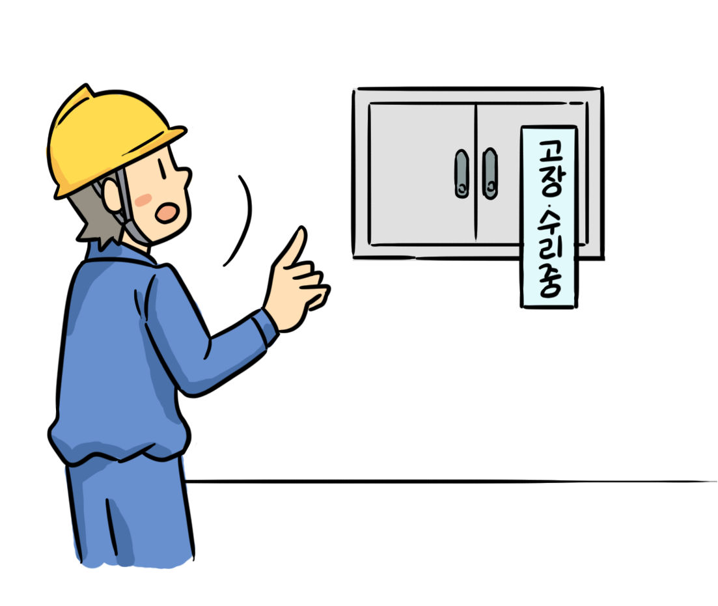
2
안전하고 건강한
직장생활을 위한 가이드
감전 재해 예방을 위한 안전조치
일반사항
위험간판 등 위험 표시가 있는 장소에는 함부로 접근하거나 손을 접촉시키지
않는다. 또한 담당자가 아닌 사람은 변전소나 전기실 등에 들어가지 않는다.
이동식 전등, 전선 등은 못이나 금속제에 걸지 않고, 절연 걸이대에 고정한다.
젖은 손, 맨발인 채로 직접 전기기기나 배선 등에 접촉하지 않는다.
전기기계기구의 정비, 수리, 점검 등의 전기작업은 반드시 전기전문가 또는 유자격자가 하도록 한다.
전기
스위치의
취급
스위치의 덮개를 열어 놓은 채 있어서는 안된다.
작업 종료 후에는 반드시 스위치를 차단하고, 정전 시에는 전기기계의 스위치를 반드시 차단한다.
잠금장치 및 위험표지, 고장수리 중 표지판이 걸려있는 스위치에는 절대로 손을 대어서는 안된다.
31 안전보건 첫 걸음 신규 입사자를 위한 안전보건 가이드 | 공통

Slide 33

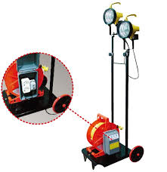
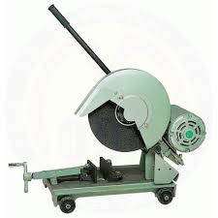


2
안전하고 건강한
직장생활을 위한 가이드
감전 재해 예방을 위한 안전조치
이동형 또는 휴대형 전기기계기구 사용
작업장 조명, 작업공간, 가연성물질 존재 유무 등 작업장의 환경조건에 대해 점검한다.
감전방지용 누전차단기를 접속하고 동작 상태에 이상이 있는 누전차단기는 즉시 교체한다.
전원 접속은 접지극이 포함된 3극의 꽂음 접속기(콘센트, 플러그)를 사용하고
옥외에서는 반드시 방수형을 사용한다.
가급적 이중 절연구조(명판의 표시확인)의 전동공구를 구매, 사용한다.
가스 또는 분진 폭발 위험장소에서 전기기계 기구를 사용하는 경우에는 적합한
방폭성능을 가진 방폭구조 전기기계기구를 사용하여야 한다.
핸드 그라인더
핸드 드릴
금속 절단기
이동식 조명등
32 안전보건 첫 걸음 신규 입사자를 위한 안전보건 가이드 | 공통

Slide 34
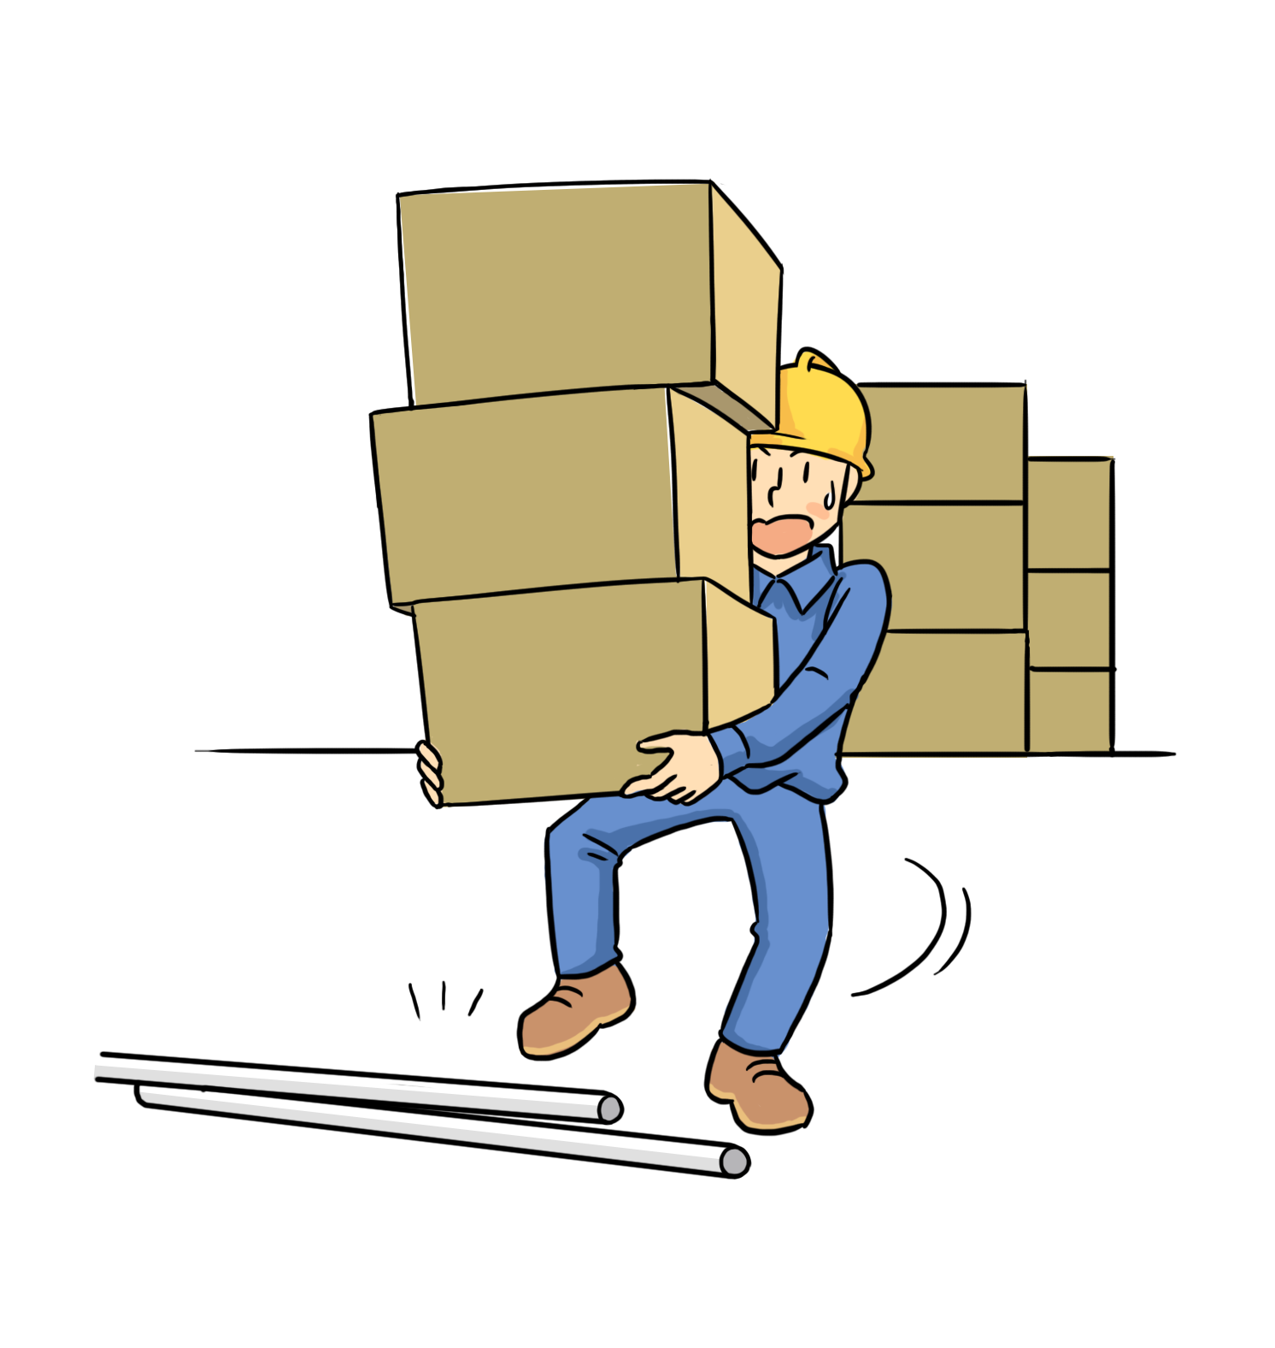
2
안전하고 건강한
직장생활을 위한 가이드
운반작업 안전
기계와 기계 사이 또는 고객에게 물품을 전달하고자 할 때 인력이나 운반설비(기계)에 의한 운반작업이 수시로 이루어지고 있으며 그에 따라 부딪힘, 중량물 떨어뜨림 등의 다양한 재해가 운반과정 중에 발생되고 있다. 따라서 재해를 일으키지 않는 운반방법을 익혀 안전하게 운반작업을 하도록 한다.
운반작업 중 사고 원인
운반작업 중에는 다음에 열거하는 원인이 2중, 3중으로 되어 재해가 일어나고 있다.
들기 어려운 것을 들다.
무리해서 무거운 것을 혼자서 들다.
무리하게 많은 것을 들다.
작업장 바닥이 울퉁불퉁해서 비틀거렸다.
너무 많이 들고 앞이 안 보였다.
재료를 완전히 묶지 않았다.
33 안전보건 첫 걸음 신규 입사자를 위한 안전보건 가이드 | 공통

Slide 35
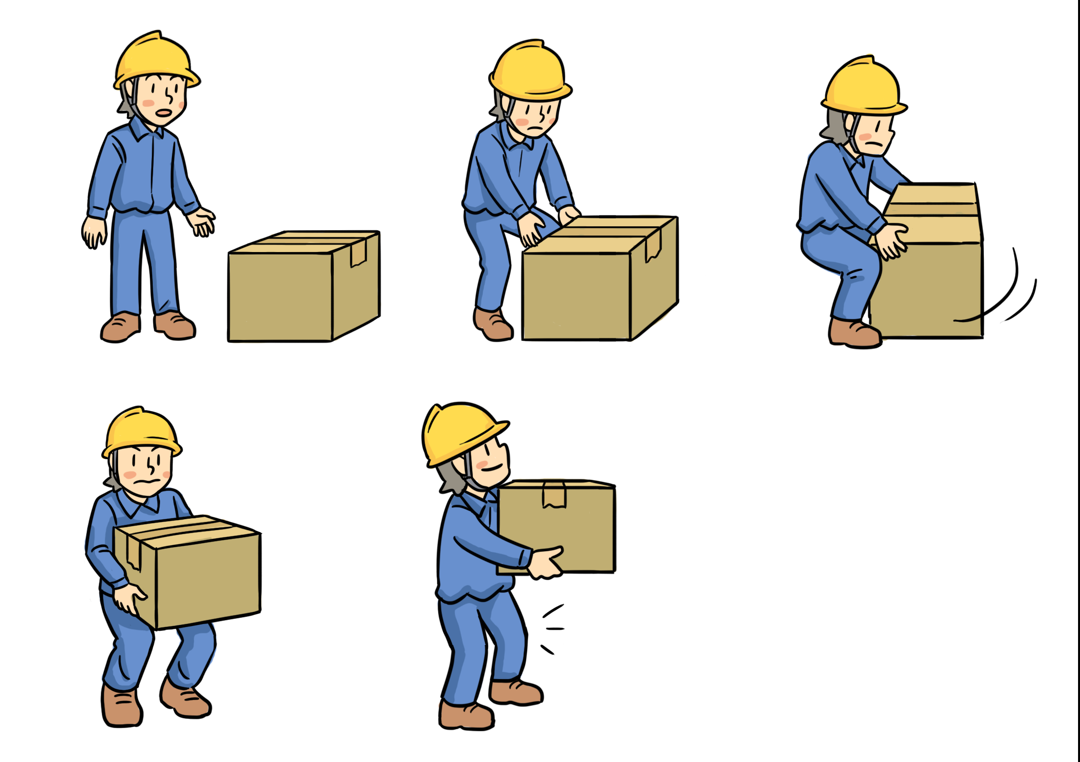
2
안전하고 건강한
직장생활을 위한 가이드
운반작업 안전
안전TIP : 올바른 물건의 운반방법
물건을 들어 올리는 방법
무거운 물건을 들어 운반할 때 무리한 자세로 운반하면 허리, 어깨 등에 염좌가 생긴다.
무거운 것은 신체의 중심에 올린 다음 발의 중심에 두고 물건을 신체에 가까이 한 후 등을 똑바로 세운 채 다리를 펴 들어 올리도록 한다.
무리하다고 생각되는 것은 기계를 이용한다.
➊ 무게중심을 확인한다.
➋ 가까이 선다.
➌ 쪼그리고 앉는다.
➍ 안정되게 잡는다.
➎ 다리를 이용해 들어올린다.
34 안전보건 첫 걸음 신규 입사자를 위한 안전보건 가이드 | 공통

Slide 36
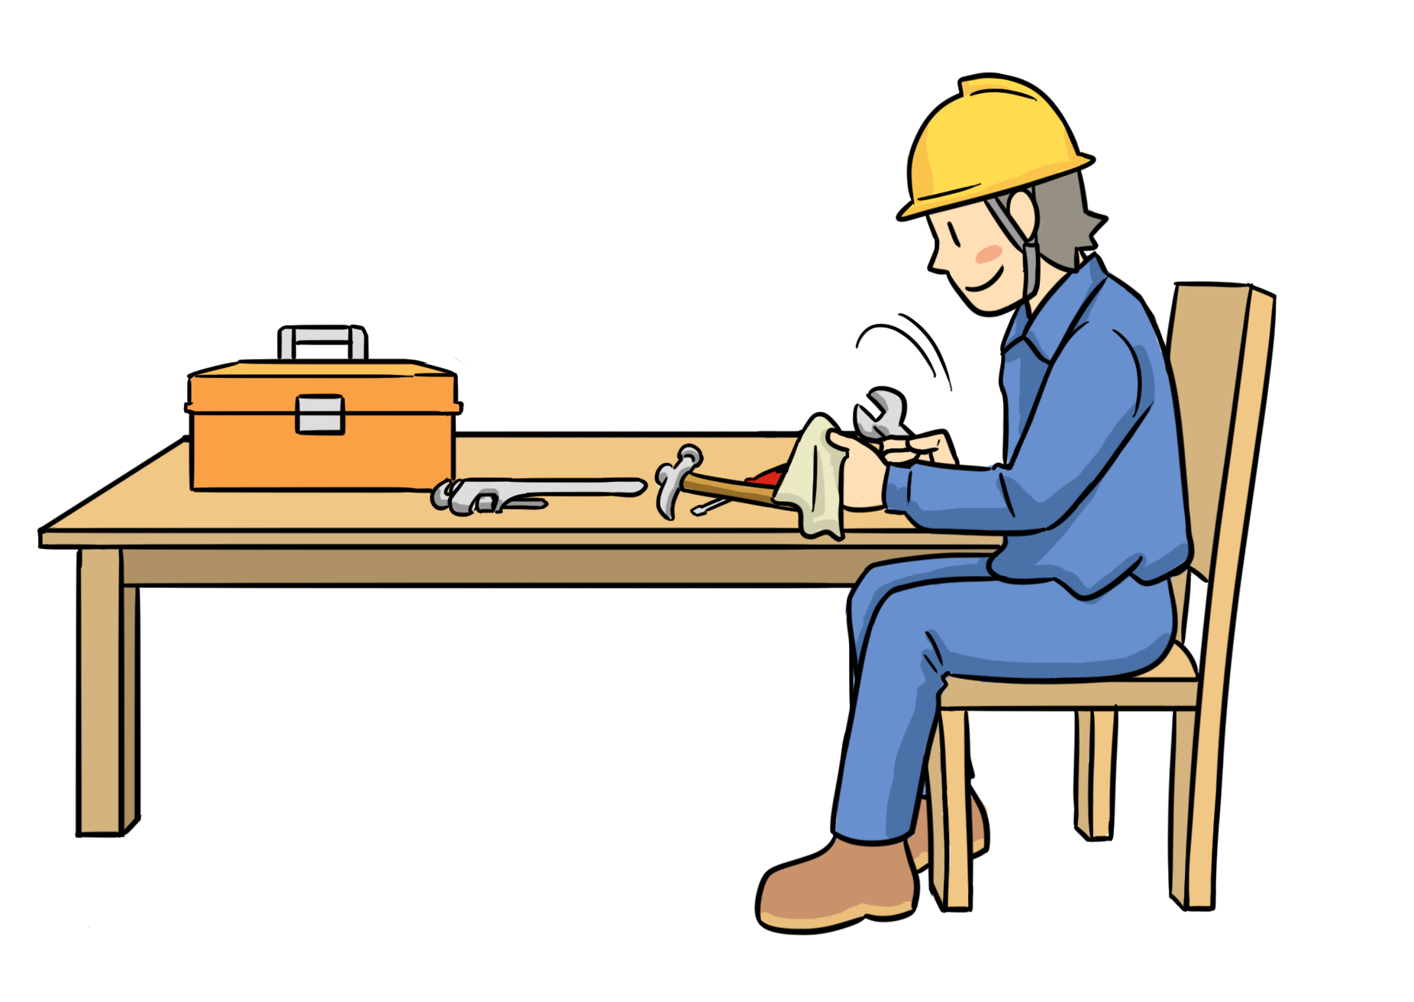
2
안전하고 건강한
직장생활을 위한 가이드
수공구 사용
망치, 스패너, 렌치, 줄, 드라이버 등을 총칭해 수공구라고 부르고 있다. 한편으로 누구나 사용할 수 있는 도구이지만 이러한 수공구에 의한 재해는 의외로 많다.
또한 공구를 능률적이면서 안전하게 사용해내는 올바른 사용법을 기억하는 것이 중요하다.
수공구에 의한 재해를 방지하기 위한 일반적인 사항은 다음과 같다.
공구는 사용 전에 반드시 점검하고 불완전한 것은 절대로 사용하지 않는다.
공구는 사용하고 있는 도중에 고장이 나거나 구부러지는 것이 있는데
이런 불량 수공구는 즉시 교체하도록 한다.
공구는 일정한 장소에 놓아 작업장이 어지럽지 않도록 한다.
공구를 기계 위나 떨어지기 쉬운 장소에 놓아서는 아니된다.
수공구가 기름에 묻었을 때에는 깨끗하게 닦도록 한다.
수공구에는 각각의 용도가 정해져 있어 그의 크기도
여러 가지이다. 올바른 공구를 선택해 사용하도록 한다.
공구를 사용하고 난 후 원래의 개수를 조사해 상태가
나쁘지 않은 것을 확인하고 한 번에 알 수 있도록 정돈한다.
35 안전보건 첫 걸음 신규 입사자를 위한 안전보건 가이드 | 공통

Slide 37

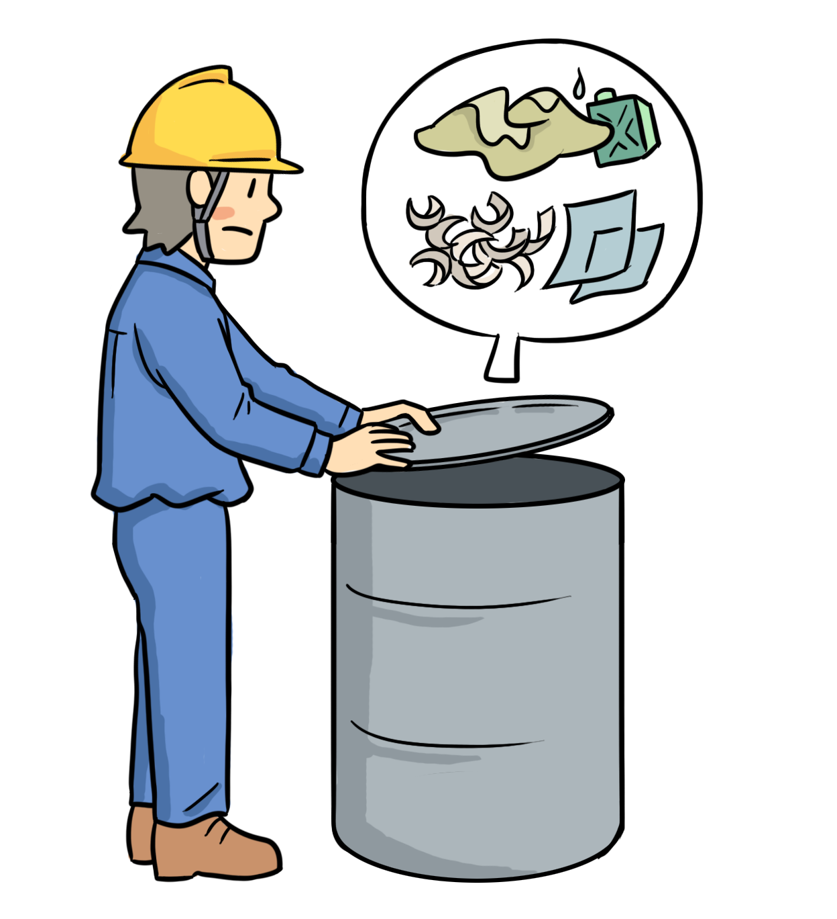
2
안전하고 건강한
직장생활을 위한 가이드
화재예방
화기엄금
화기엄금의 표시가 있는 장소에서는
화기(불 또는 불로 되는 것)를 일체 사용해서는 안 된다.
발화되기 쉬운 것, 예를 들면 성냥, 라이터와 같은 것을
소지하지 않도록 한다.
화기작업
화기가 필요한 경우에 반드시 정해진 책임자의 허가를 받는다.
반드시 뒤처리를 하고 확실하게 불이 꺼진 것을 확인한다
기타사항
정해진 장소 이외에서는 흡연을 하지 않는다.
난방용 스토브에는 물 받침에 반드시 물을 넣고 퇴장, 퇴근하는 경우 완전히 소화하여야 한다.
기름이 묻은 걸레, 톱밥, 셀룰로이드 등은 자연적으로 발화하는 것이 있으므로 정해진 통에 넣고 반드시 뚜껑을 덮는다.
36 안전보건 첫 걸음 신규 입사자를 위한 안전보건 가이드 | 공통

Slide 38
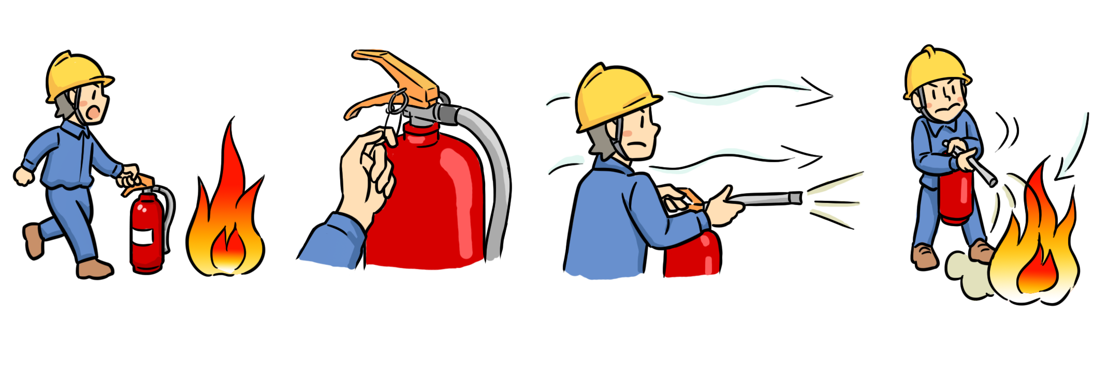
2
안전하고 건강한
직장생활을 위한 가이드
화재예방
소화기구
소화기가 놓여진 장소에는 표시판이 붙어 있다.
작업자는 그 위치를 잘 알고 있어야 한다.
소화기구의 주위는 항상 깨끗하게 정돈하고 다른 장애물을 근처에 두지 않는다.
불이
났을 때
화재를 발견하면 큰소리를 낸다. 혼자서 불을 끄려고 해서는 안된다.
화재 보고는 가장 빠르게 한다. 전화연락 요령 및 비상연락망을 잘 기억한다.
올바른 소화기 사용법
소화기를 불이 난
곳으로 옮긴다
손잡이 부분의
안전핀을 뽑는다
바람을 등지고 서서
호스를 불쪽으로
향하게 한다
손잡이를 힘껏
움켜쥐고 빗자루로
쓸듯이 뿌린다
37 안전보건 첫 걸음 신규 입사자를 위한 안전보건 가이드 | 공통

Slide 39


2
안전하고 건강한
직장생활을 위한 가이드
화학물질 안전 보건
물질안전보건자료(MSDS, Material Safety Data Sheet)란?
화학물질의 안전한 취급 · 사용을 위해 유해성 · 위험성 정보를 사업주와 근로자에게 알려주는 설명서를 말한다.
MSDS 및 경고표지의 필요성
재해사례 세척제 테스트 작업 시 화학물질 노출로 인한 발생
2011년 12월, 경기도 소재 사업장에서 수산화테트라메틸암모늄(TMAH)이라는 세척제가 몸에 쏟아졌으나 해당물질의 유해성 · 위험성을 알지 못한 근로자가 작업이 끝난 후 닦으려고 하다가 급성중독으로 사망
MSDS의 유해 · 위험문구에 “피부와 접촉하면 치명적임”, “근육약화 및 호흡기 마비를 야기함”등의 정보가 포함되어 있으나 작업자는 해당 내용을 알지 못하고 작업하던 중 사망하였음
38 안전보건 첫 걸음 신규 입사자를 위한 안전보건 가이드 | 공통

Slide 40
2
안전하고 건강한
직장생활을 위한 가이드
화학물질 안전 보건
MSDS 구성항목
MSDS는 화학물질별로 제조 · 공급자 정보, 유해성 · 위험성 정보, 물리 · 화학적 성질, 사고시 대처방법, 취급 · 저장에 관한 정보, 운송 · 폐기에 대한 정보 등을 포함하여 16개 항목으로 작성되어 있다.
① 화학제품과 회사에 관한 정보
② 유해성 · 위험성
③ 구성성분의 명칭 및 함유량
④ 응급조치 요령
⑤ 폭발 · 화재 시 대처방법
⑥ 누출 사고 시 대처방법
⑦ 취급 및 저장방법
⑧ 노출방지 및 개인보호구
⑨ 물리 · 화학적 특성
⑩ 안정성 및 반응성
⑪ 독성에 관한 정보
⑫ 환경에 미치는 영향
⑬ 폐기시 주의사항
⑭ 운송에 필요한 정보
⑮ 법적 규제현황
⑯ 그 밖의 참고사항
※ 고용노동부고시 제2013-37호 화학물질의 분류ㆍ표시 및 물질안전보건자료에 관한 기준
39 안전보건 첫 걸음 신규 입사자를 위한 안전보건 가이드 | 공통

Slide 41
2
안전하고 건강한
직장생활을 위한 가이드
화학물질 안전 보건
사업주 준수사항
MSDS 게시 · 비치 및 작업공정별 관리요령 게시
화학물질별로 작성된 MSDS를 구비하여 근로자가 쉽게 볼 수 있는 장소에 게시하거나 비치하여야 한다.
MSDS를 참고하여 화학물질을 취급하는 작업공정별로 관리요령을 게시하여야 한다.
※ 화학물질을 양도하거나 제공하는 자(제조 · 수입 · 유통업체 사업주)는 MSDS를 작성하여 제공하여야 한다.
MSDS 교육 실시
화학물질 취급 근로자들에게 MSDS 교육을 실시하여야 한다.
MSDS 교육내용 : 물질의 유해성 · 위험성, 적절한 보호구, 응급조치 요령, 사고시 대처방법 등
경고표지 부착
작업장에서 사용하는 화학물질을 담은 용기 및 포장에는 경고표지를 부착하여야 한다.
경고표지에 들어갈 내용 : 명칭, 그림문자, 신호어, 유해 · 위험문구, 예방조치문구, 공급자 정보
40 안전보건 첫 걸음 신규 입사자를 위한 안전보건 가이드 | 공통

Slide 42
2
안전하고 건강한
직장생활을 위한 가이드
화학물질 안전 보건
근로자 준수사항
사용하는 화학물질에 대하여 취급하기 전에 MSDS 교육을 반드시 받는다.
- 교육내용 : 해당 화학물질의 유해성 · 위험성, 취급상의 주의사항, 적절한 보호구, 사고시 대처방법 등
화학물질을 소분용기에 덜어서 사용하는 경우 소분용기에 경고표지를 부착한다.
작업공정별 관리요령을 준수하여 작업한다.
화학물질을 취급하기 전에 MSDS에서 제시한 적절한 개인보호구를 착용한다.
화학물질 취급으로 건강이상이 발생되는 경우 사업주에게 즉시 보고하여 조치를 받는다.
41 안전보건 첫 걸음 신규 입사자를 위한 안전보건 가이드 | 공통

Slide 43
2
안전하고 건강한
직장생활을 위한 가이드
위험 물질, 안전한 취급
보통의 가연물보다도 화재의 위험도가 높은 발화성의 것, 인화성의 것 및 폭발성의 것을 정리해 위험물이라 부르고 있다. 이러한 것들은 조금이라도 취급법이 잘못되면 커다란 사고가 일어나므로 정해진 것을 반드시 지켜야 한다.
위험물질의 종류
폭발성 물질 및 유기과산화물 : 질산에스테르류, 니트로화합물 등
물반응성 물질 및 인화성 고체 : 리튬, 칼륨, 나트륨, 항, 황린 등
산화성 액체 및 고체 : 차아염소산 및 그 염류, 아염소산 및 그 염류
인화성 액체 : 에틸에테르, 가솔린, 노르말헥산, 아세톤, 크실렌 등
인화성 가스 : 수소, 아세틸렌, 에틸렌, 메탄, 에탄, 프로판, 부탄 등
부식성 물질 : 염산, 황산, 질산, 인산, 아세트산, 불산, 수산화나트륨 등
급성 독성물질 : 경구, 경피 및 흡입독성이 기준치 이하인 물질
42 안전보건 첫 걸음 신규 입사자를 위한 안전보건 가이드 | 공통

Slide 44
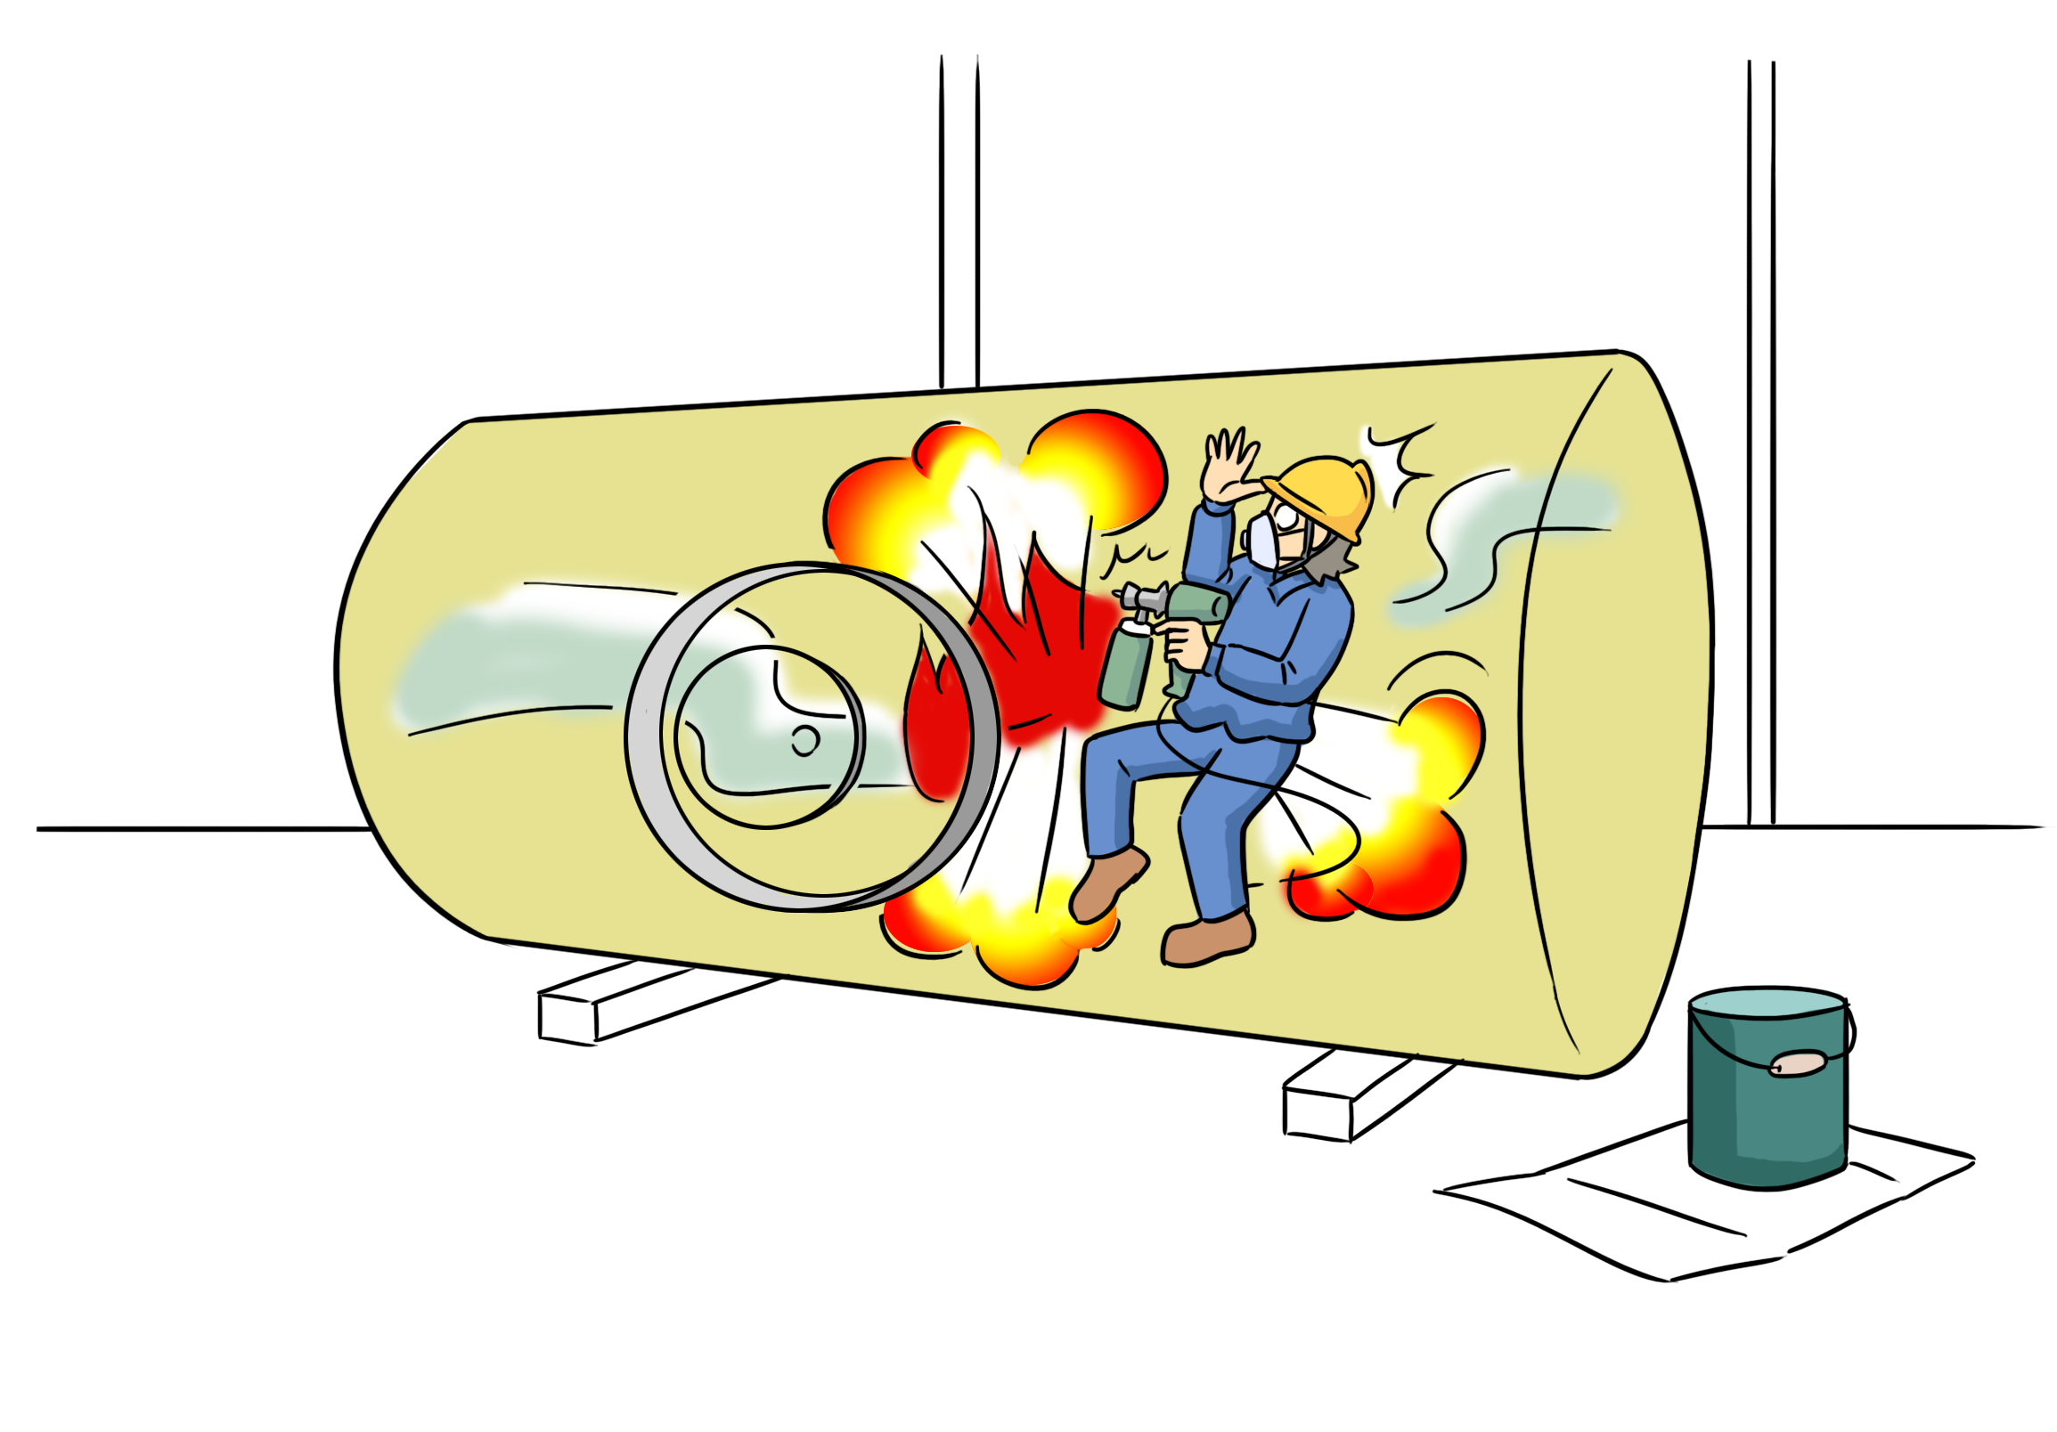
2
안전하고 건강한
직장생활을 위한 가이드
위험 물질, 안전한 취급
위험물질관련 재해의 예
유류가 들어 있던 빈 드럼통에 불을 가까이 해 폭발한 예
스토브에 기름을 붓다가 폭발한 예
도장한 후에 방에 화기를 가까이 해 폭발한 예
43 안전보건 첫 걸음 신규 입사자를 위한 안전보건 가이드 | 공통

Slide 45
2
안전하고 건강한
직장생활을 위한 가이드
유해물질, 안전한 취급
유해물질은 생산현장 만이 아니라 사무실에서 사용되는 설비나 물품에도 들어가 있는 것이 있다. 대개는 소량으로는 병에 걸리지 않기 때문에 안이한 생각으로 사용되어지기도 한다. 건강에 장해를 가져오나 눈에 띠지 않기 때문에 느낄 수 없다.
유해물질의 종류
유해물질 취급 시 주의사항
유기화합물 : 글루타르알데히드, 니트로글리세린 등 113종
금속류 : 구리 및 그 화합물, 납 및 그 무기화합물 등 23종
산 · 알칼리류 : 개미산, 과산화수소, 무수초산, 불화수소 등 17종
가스상태 물질류 : 불소, 브롬, 산화에틸렌 등 15종
유해물질이 들어 있는 용기(들어 있던
빈 용기도)는 밀폐해 유해물이 불어 날린다거나 가스가 발생되지 않도록 한다.
유해물질을 마음대로 갖고 다니거나
다른 작업장으로 옮기지 않는다.
손으로 직접 만지지 않는다.
건강보호장치나 보호구는 정해진 데로 활용하고 자신의 감각만으로 사용을 판단하지 않는다.
44 안전보건 첫 걸음 신규 입사자를 위한 안전보건 가이드 | 공통

Slide 46



2
안전하고 건강한
직장생활을 위한 가이드
유해물질, 안전한 취급
안전TIP : 화학물질 취급자 5대 안전보건수칙
➊ 내가 사용하는 물질이 무엇이고, 어떤 독성이 있는지 제대로 알아야 한다.
➋ 공기 중에 화학물질이 섞이지 않도록 용기뚜껑을 잘 닫아야 한다.
➌ 환기시설을 잘 가동하여 작업장의 공기가 깨끗하도록 해야 한다.
➍ 개인용 보호구를 잘 착용해야 한다
➎ 정기적으로 건강진단을 받아야 한다.
45 안전보건 첫 걸음 신규 입사자를 위한 안전보건 가이드 | 공통

Slide 47

2
안전하고 건강한
직장생활을 위한 가이드
유해위험장소에 출입제한
산소결핍공기 등은 소위 가스만이 아니라 생각지 못한 곳에서 만난다. 맨홀 등의 구멍은 모두 산소결핍에 조심해야 한다고 말할 수 있다. 또한, 인화성 액체, 인화성 가스 또는 인화성 고체가 존재하여 폭발이나 화재가 발생할 우려가 있는 장소에서는 화기 사용, 지식결여 등으로 인한 사고 위험성이 매우 크다.
산소결핍의 위험성이 있는 장소의 예
금속의 녹이 발생된 장소
세균류가 번식되어 있는 장소
식물, 곡물을 저장하거나 발효 등을 위한 장소 등 이들 장소에서는 산소를 빨아들일 위험이 있기 때문에 어디에서나 산소결핍에 의한 사고가 일어날 염려가 있다.
화재 · 폭발의 위험성이 있는 장소의 예
인화성 액체의 증기, 인화성 가스 또는 인화성 고체가
존재하여 폭발이나 화재가 발생할 우려가 있는 장소
화재 · 폭발 등 유해위험물질 보관 취급 장소 등
46 안전보건 첫 걸음 신규 입사자를 위한 안전보건 가이드 | 공통

Slide 48

2
안전하고 건강한
직장생활을 위한 가이드
유해위험장소에 출입제한
47 안전보건 첫 걸음 신규 입사자를 위한 안전보건 가이드 | 공통

Slide 49
2
안전하고 건강한
직장생활을 위한 가이드
사고 발생시 대처 사항
사고가 만일 일어난 경우에는 여러분은 다음 사항을 지켜야 한다.
당황하지 말고 심호흡을 한번 한다.
경솔한 행동을 하지 말고 마음을 단단히 먹는다.
어떠한 조치를 할 때는 그 조치로 일어날 수 있는 것을 예상한다.
다른 사람에게 연락을 신속하게, 그러나 오해가 생기지 않도록 정확하게 한다.
될 수 있는 한 선배나 상사의 지시를 따라 행동한다.
보통 순서를 무작정 바꾸지 않고 행동한다.
부상을 입지 않은 사고, 어느 정도 작은 부상이라도 결코 숨기지 않는다.
48 안전보건 첫 걸음 신규 입사자를 위한 안전보건 가이드 | 공통

Slide 50

2
안전하고 건강한
직장생활을 위한 가이드
응급조치
부상을 당하면 당황하는 사람이 많다. 특히 피를 보면 냉정하게 판단할 수 없게 되고 구급조치의 순서를 잘못하면 구할 수 있는 생명도 구할 수 없게 된다. 구급조치도 작업순서와 마찬가지로 표준작업을 지키지 않으면 안된다. 이를 위해서는 평소부터 올바른 순서를 몸에 익혀 놓아야 한다.
평소의 유의사항
직장의 설비, 기타 상황을 잘 이해해 둘 것
구급용구가 있는 장소를 확실하게 기억해 둘 것
담당구역의 구급상자 등은 항상 잘 정리해 둘 것
부상자가 생긴 때 연락방법을 정확하게 알아 둘 것
인공호흡법 등 기본적이고 응급을 요하는 조치에 대해서는 잘 연습해 둘 것
※ 자세한 응급조치에 대한 궁금한 사항은 “안전보건공단 앱”을 설치하여 사용해보세요!
49 안전보건 첫 걸음 신규 입사자를 위한 안전보건 가이드 | 공통

Slide 51

재해사례와
예방대책
가스용접기로 폐드럼통 절단 작업 중 폭발
탁상용 연삭기로 작업 중 깨진 연삭숫돌에 맞음
이동식 사다리로 올라가던 중 떨어짐
이동형 전등의 노출전선 충전부 접촉으로 감전
50 안전보건 첫 걸음 신규 입사자를 위한 안전보건 가이드 | 공통

Slide 52


3
가스용접기로 폐드럼통 절단 작업 중 폭발
재해사례와
예방대책
주요 재해 내용
철재 폐드럼통(180L)을 절단해서 기계부속품 보관 용기로 사용하기 위해 산소절단기(산소+LPG)를 이용 하여 폐드럼통을 가열하던 중 내부에 있던 인화성 증기가 점화원에 의해 폭발하면서 드럼통 상부 덮개에 안면부를 맞음
인화성 증기에 의한 폭발위험 분위기 형성
철재 폐드럼통을 사고 발생 1개월 전 별도의 장소에서 수거해 고철보관 용기 등으로 사용하기 위하여 지정폐기물 창고에 보관
주입구 및 통기구가 모두 닫힌 밀폐상태로 보관되어 인화성액체의 증기가 공기와 섞여 폭발위험분위기가 형성
점화원 작용 : 산소절단기의 불꽃
(산소+프로판가스, 불꽃온도 : 약 2,800℃)
※ 용기 내부 물질 : Black Varnish, 제2석유류 인화성 물질
51 안전보건 첫 걸음 신규 입사자를 위한 안전보건 가이드 | 공통

Slide 53

3
가스용접기로 폐드럼통 절단 작업 중 폭발
재해사례와
예방대책
주요 재해 내용
철재 폐드럼통(180L)을 절단해서 기계부속품 보관 용기로 사용하기 위해 산소절단기(산소+LPG)를 이용 하여 폐드럼통을 가열하던 중 내부에 있던 인화성 증기가 점화원에 의해 폭발하면서 드럼통 상부 덮개에 안면부를 맞음
드럼통 위험물 확인 및 완전 제거 후 작업 실시
폐드럼통 화학물질에 대한 유해 · 위험성 철저 확인 및 위험성 평가 후 작업
위험물, 인화성 유류 등이 있는 탱크, 드럼 등의 용기 내부에는 잔재 물질, 인화성 증기 등 화재 · 폭발 위험요소가 없도록 가스제거와 세척작업, 불활성화 등의 안전조치 후 작업 실시
※ 용기 내부 물질 : Black Varnish, 제2석유류 인화성 물질
52 안전보건 첫 걸음 신규 입사자를 위한 안전보건 가이드 | 공통

Slide 54

3
탁상용 연삭기로 작업 중 깨진 연삭숫돌에 맞음
재해사례와
예방대책
주요 재해 내용
탁상용 연삭기를 사용하여 자동차 엔진부품을 연삭하던 중 연삭 숫돌이 깨지면서 파편에 가슴을 맞아 사망
연삭숫돌의 최고 사용회전속도를 초과하여 사용 : 측정치 회전속도 2,554RPM
※ 연삭숫돌 : 지름 510mm, 두께 50mm, 최고 사용원주속도 4,000m/min(2,498RPM)
연삭숫돌 파편이 방호덮개의 강도 미달로 방호덮개가 분리되며 튀어나옴
53 안전보건 첫 걸음 신규 입사자를 위한 안전보건 가이드 | 공통

Slide 55
3
탁상용 연삭기로 작업 중 깨진 연삭숫돌에 맞음
재해사례와
예방대책
주요 재해 내용
탁상용 연삭기를 사용하여 자동차 엔진부품을 연삭하던 중 연삭 숫돌이 깨지면서 파편에 가슴을 맞아 사망
연삭숫돌의 제원표를 확인하여 제원표에 표시된 최고원주속도 이내에서 사용
숫돌의 최고 원주속도, 숫돌의 두께, 숫돌의 직경, 덮개의 재질 등을 고려하여 적합한 방호덮개 사용
연삭기는 사전 안전이 확보된 자율안전확인 대상 제품을 사용
54 안전보건 첫 걸음 신규 입사자를 위한 안전보건 가이드 | 공통

Slide 56

3
이동식 사다리로 올라가던 중 떨어짐
재해사례와
예방대책
주요 재해 내용
데크 플레이트 단부 주변에서 용접작업을 하는 작업자의 작업 내용을 확인하기 위해 A형 사다리를 콘크리트 바닥 위에 설치 후 사다리를 밟고 올라가던 중 몸의 중심을 잃고 사다리와 같이 넘어져 떨어짐
안전한 통행을 할 수 있는 통로 확보 미흡
안전모 턱 끈 미체결 상태로 작업 중 머리 보호 상태 미흡
사다리 사용 시 넘어지지 않도록 넘어짐(전도) 방지 조치 철저
가설통로, 계단, 이동식 비계 등을 설치하여 작업자가 안전하게 이동할 수 있는 통로 확보 후 이동
안전모를 착용할 경우 안전모의 턱 끈을 조여서 안전모가 벗겨지지 않도록 보호구를 올바르게 착용하고 작업 실시
55 안전보건 첫 걸음 신규 입사자를 위한 안전보건 가이드 | 공통

Slide 57

3
이동형 전등의 노출전선 충전부 접촉으로 감전
재해사례와
예방대책
주요 재해 내용
조선소 선박 수리작업장에서 작업 중 사용한 이동식 전등에 대한 철거작업 중 노출된 전선 충전부에 감전
전선 전기 충전부의 노출, 비접지용 플러그를 사용
이동용 전등의 전원 측에 설치된 누전차단기 고장
배선 또는 이동전선은 감전 위험을 방지하기 위하여 충분한 절연조치 실시
전기기계 사용 전에 전원 측에 연결된 누전차단기의 작동상태를 점검하여
이상이 발견되면 즉시 보수 또는 교체
전원을 인출하는 배전반, 분전반 및 사용 전기기계기구 금속제 외함에 접지를 실시하여 누전발생시 작업자 보호
56 안전보건 첫 걸음 신규 입사자를 위한 안전보건 가이드 | 공통

Slide 58



Slide 59

감사합니다.

